Slide 1
WFCTA的激光模拟和数据的初步分析
刘虎
西南交通大学
2019-10-25
珠海，2019

Slide 2
提纲
激光的MC模拟方法
激光数据和MC的对比
激光数据的分析与应用

Slide 3
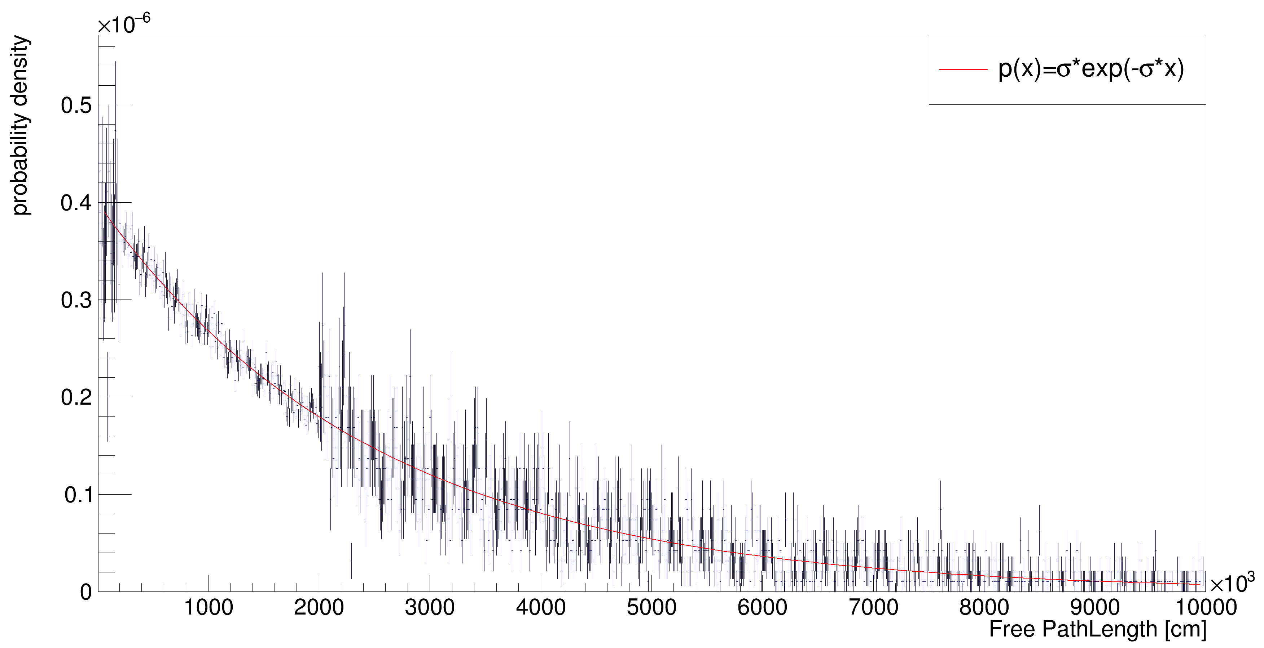
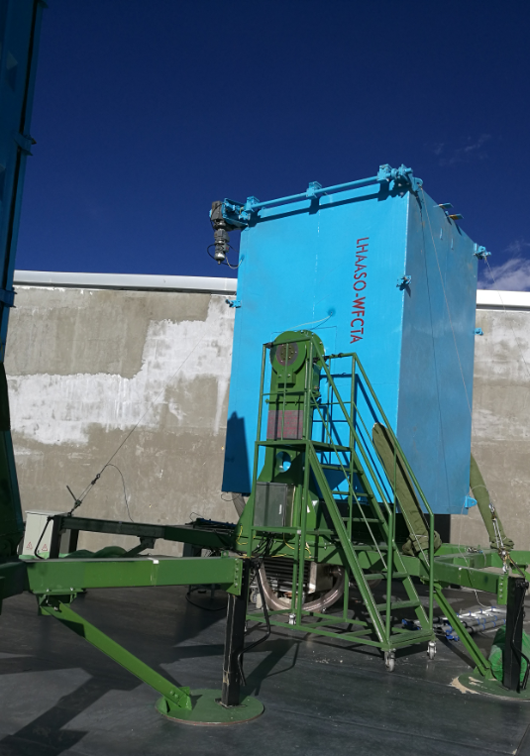
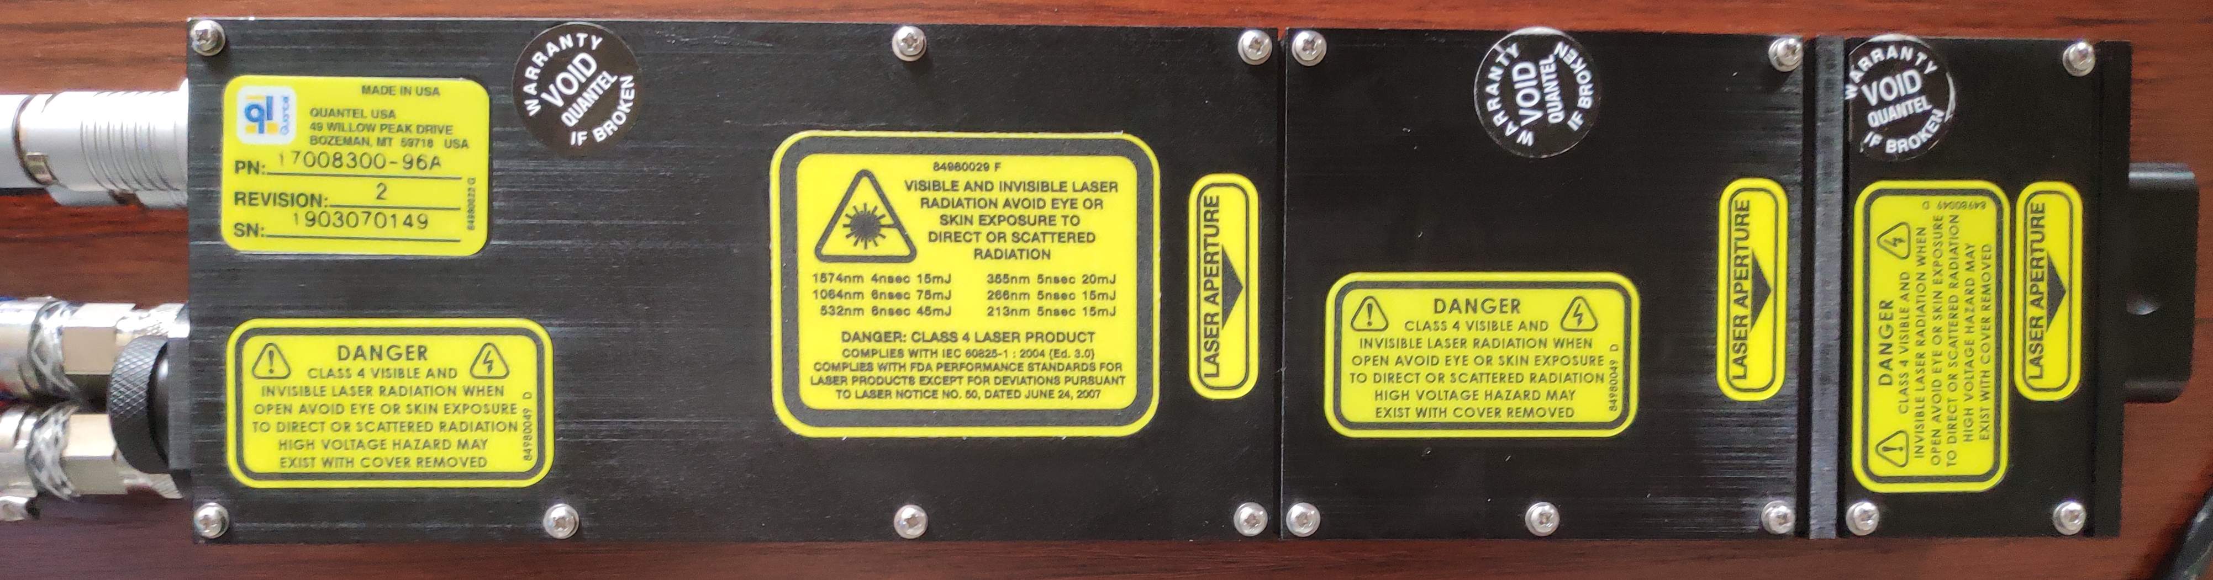
模拟方法：Monte-Carlo方法
MC方法：对激光器发出的每个光子进行追踪。模拟光子在激光器中的产生(抽样光子的出射方向，出射位置)，在
大气中的传播(抽样自由程)，散射过程(抽样散射的天顶角和方位角)。
最后对到达望远镜附近并且方向与望远镜指向在12度内的光子模拟望远镜内部的传播过程，
最终得到激光的成像。
大气模型：目前使用的是均匀的大气模型，消光系数不随空间变化，
为常数。以后会引入其它大气模型。
难点：激光单个脉冲出去的光子数非常多，对于2mJ的激光，单个脉冲的光子数为~10^15个，目前的计算能力约为10^12。为了解决这个问题，我们着重抽样更可能进入望远镜的光子（红色区域），对不太可能进入望远镜的光子，少抽样，但是赋比较大的权重（图中灰色区域）。

Slide 4
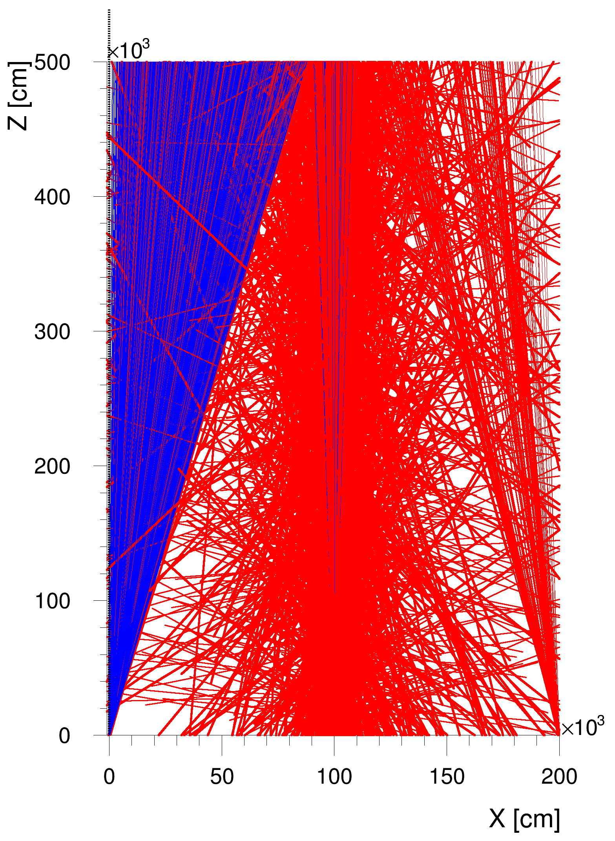
模拟的图示：投影到XZ平面
望远镜位置：原点，指向：垂直向上。
激光器位置： （1.0E5,0,0）指向：垂直向上。
红色为光子未进入望远镜的传播路径
蓝色为最后进入望远镜的传播路径
图中光子路径已经被scale了100倍
望远镜位置
指向：垂直向上
激光器位置，出射方向：垂直向上

Slide 5
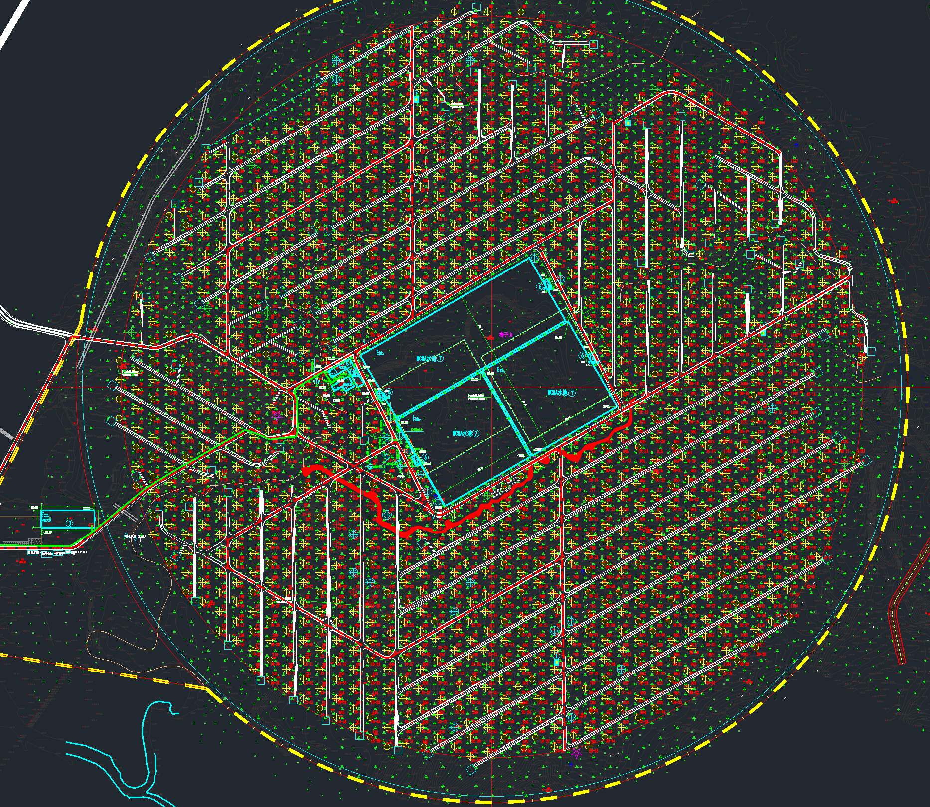
望远镜，激光转台位置示意图
临时机房激光转台
（N2）
望远镜位置
（目前工作6台
1，2，3，4，5，6）
北
L2激光转台
（N2）
L3激光转台
（YAG）

Slide 6
目前激光数据情况
1，2019年3月和4月在临时机房发射了几次激光（N2），并且在4号望远镜中看到了激光的成像。 但是没有使用激光转台。
2，从10月9日开始，使用临时机房搭建的激光转台得到了稳定的激光成像（N2激光器）。目前的工作基于这些数据。
3，从10月15日开始，位于L2处的激光转台开始工作，由于最近望远镜的指向改变了，激光发射方向还处于调试过程中。

Slide 7
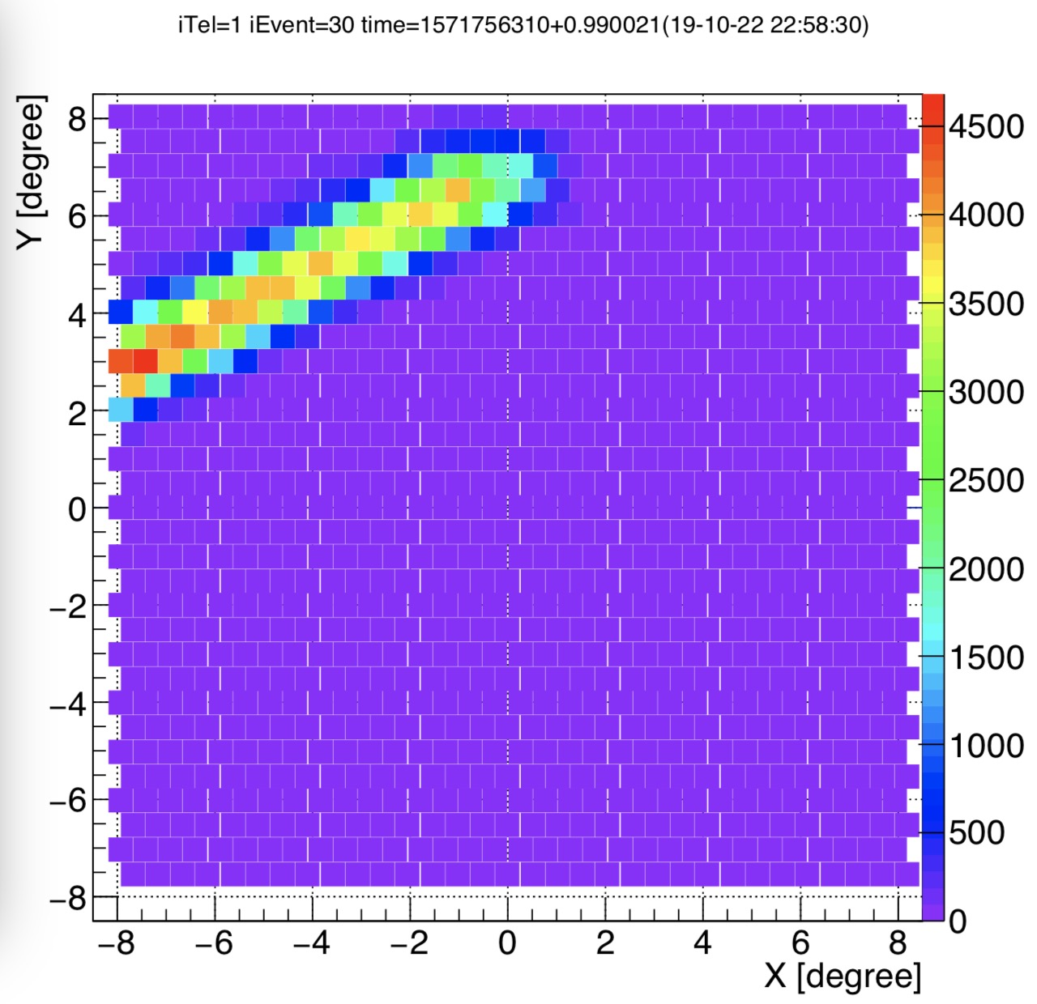
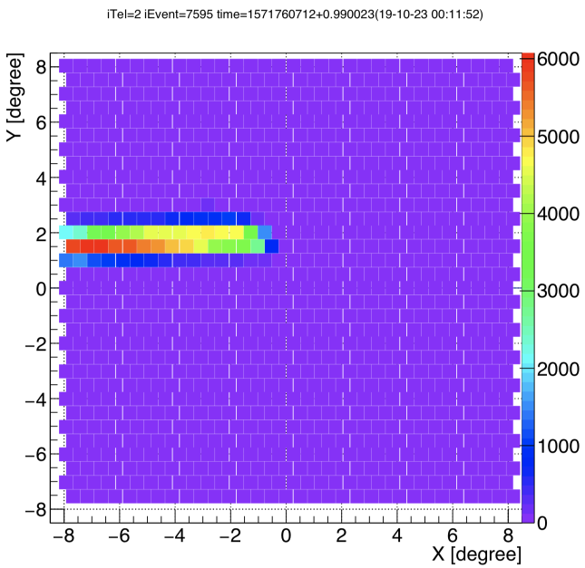
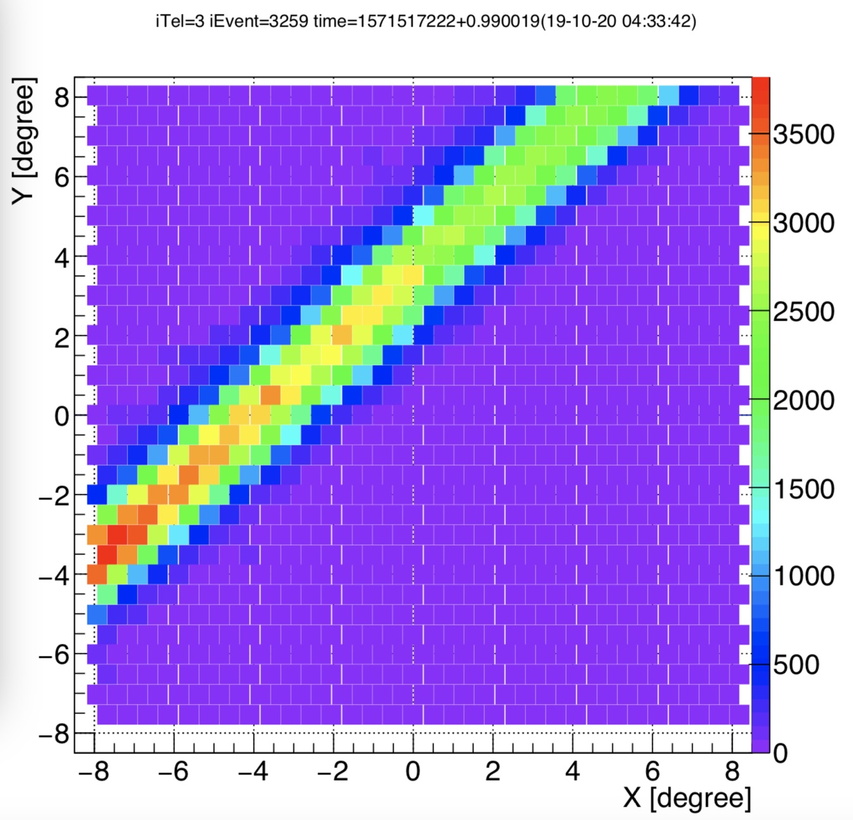
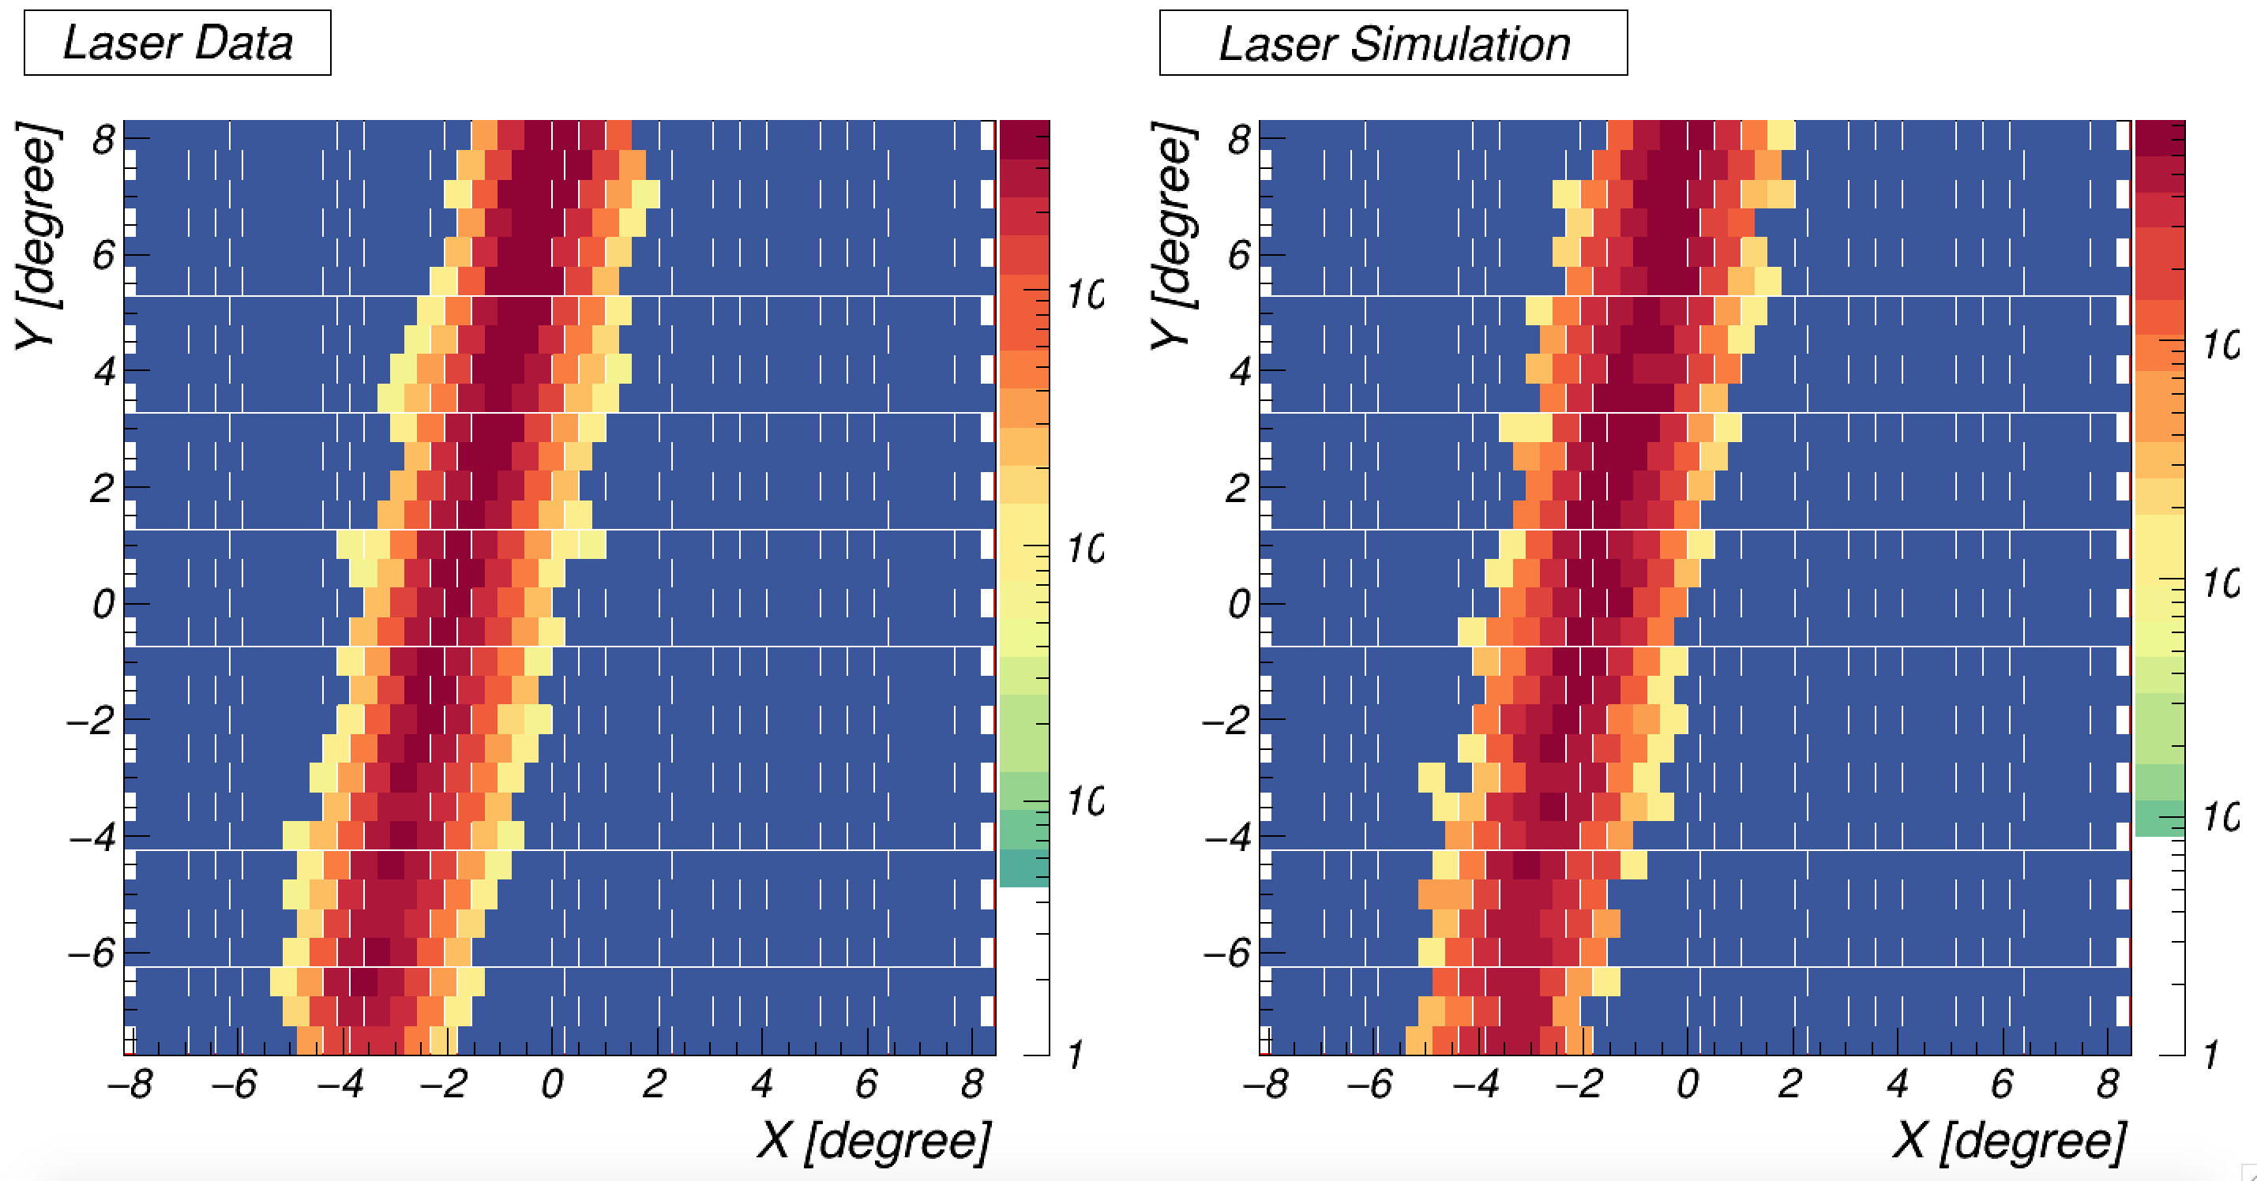
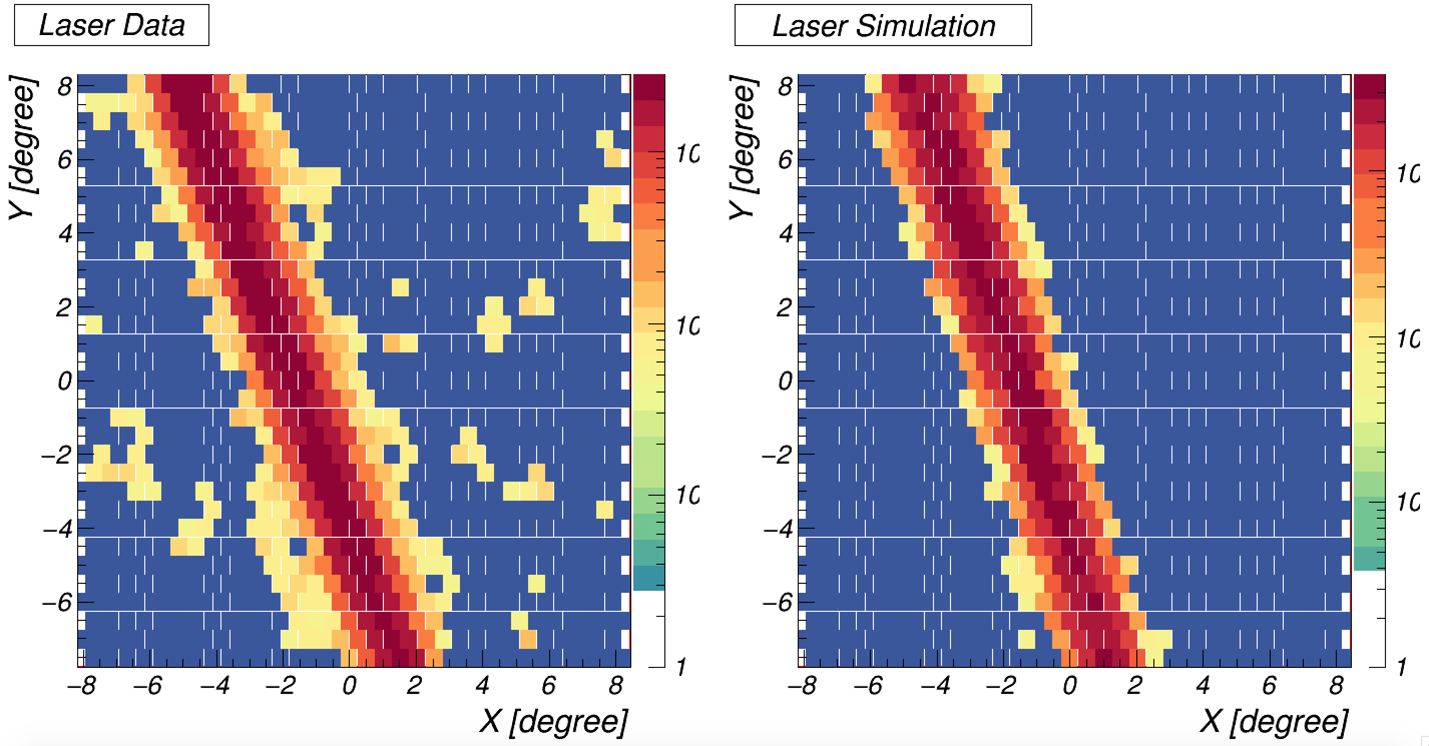
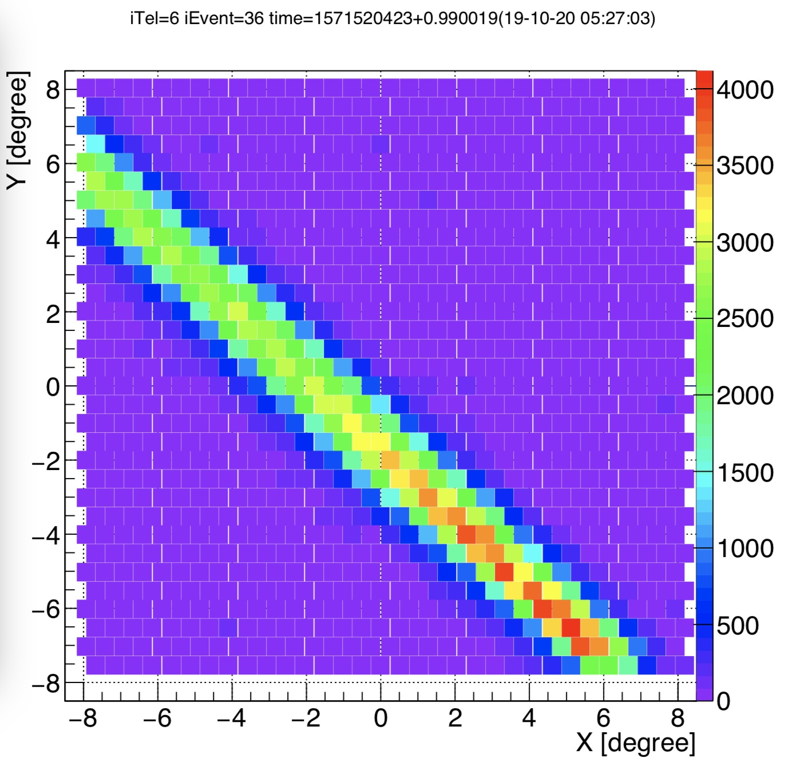
1-6号望远镜的激光成像
iTel=1, iEvent=30, Time=1571756310
(2019-10-22 22:58:30)
iTel=2, iEvent=7595, Time=1571760712
(2019-10-23 00:11:52)
iTel=3, iEvent=3259, Time=1571517222
(2019-10-20 04:33:42)
iTel=4, iEvent=75, Time=1570627960
(2019-10-9 21:32:40)
iTel=5, iEvent=13, Time=1570818159
(2019-10-12 02:22:39)
iTel=6, iEvent=36, Time=1571520423
(2019-10-20 05:27:03)

Slide 8
激光数据和MC的对比
四号望远镜
五号望远镜
对数据和MC的像作直线拟合，得到两个参数：
CC: 原点到线的距离， phi：直线与x轴正向的夹角
数据：
CC=1.80+-0.02
phi=76.27+-0.19
模拟：
CC=1.81+-0.02
phi=76.07+-0.21
数据：
CC=1.49+-0.01
phi=112.46+-0.16
模拟：
CC=1.48+-0.02
phi=108.87+-0.20
激光数据成像的几何方位和激光模拟成像基本一致，表明激光模拟过程和望远镜模拟过程中的几何是正确的。

Slide 9
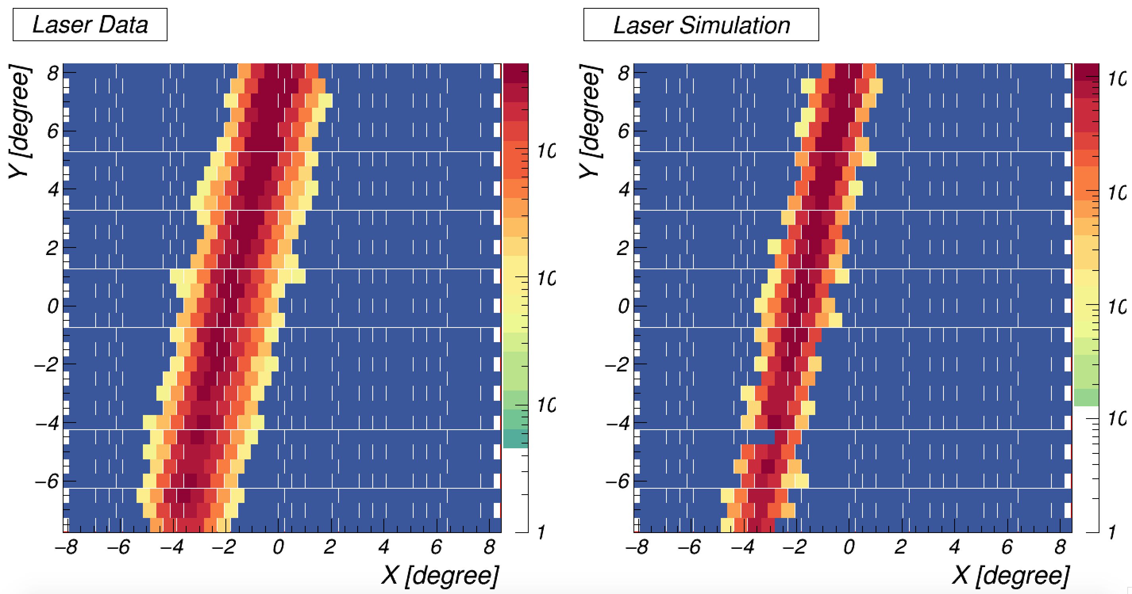
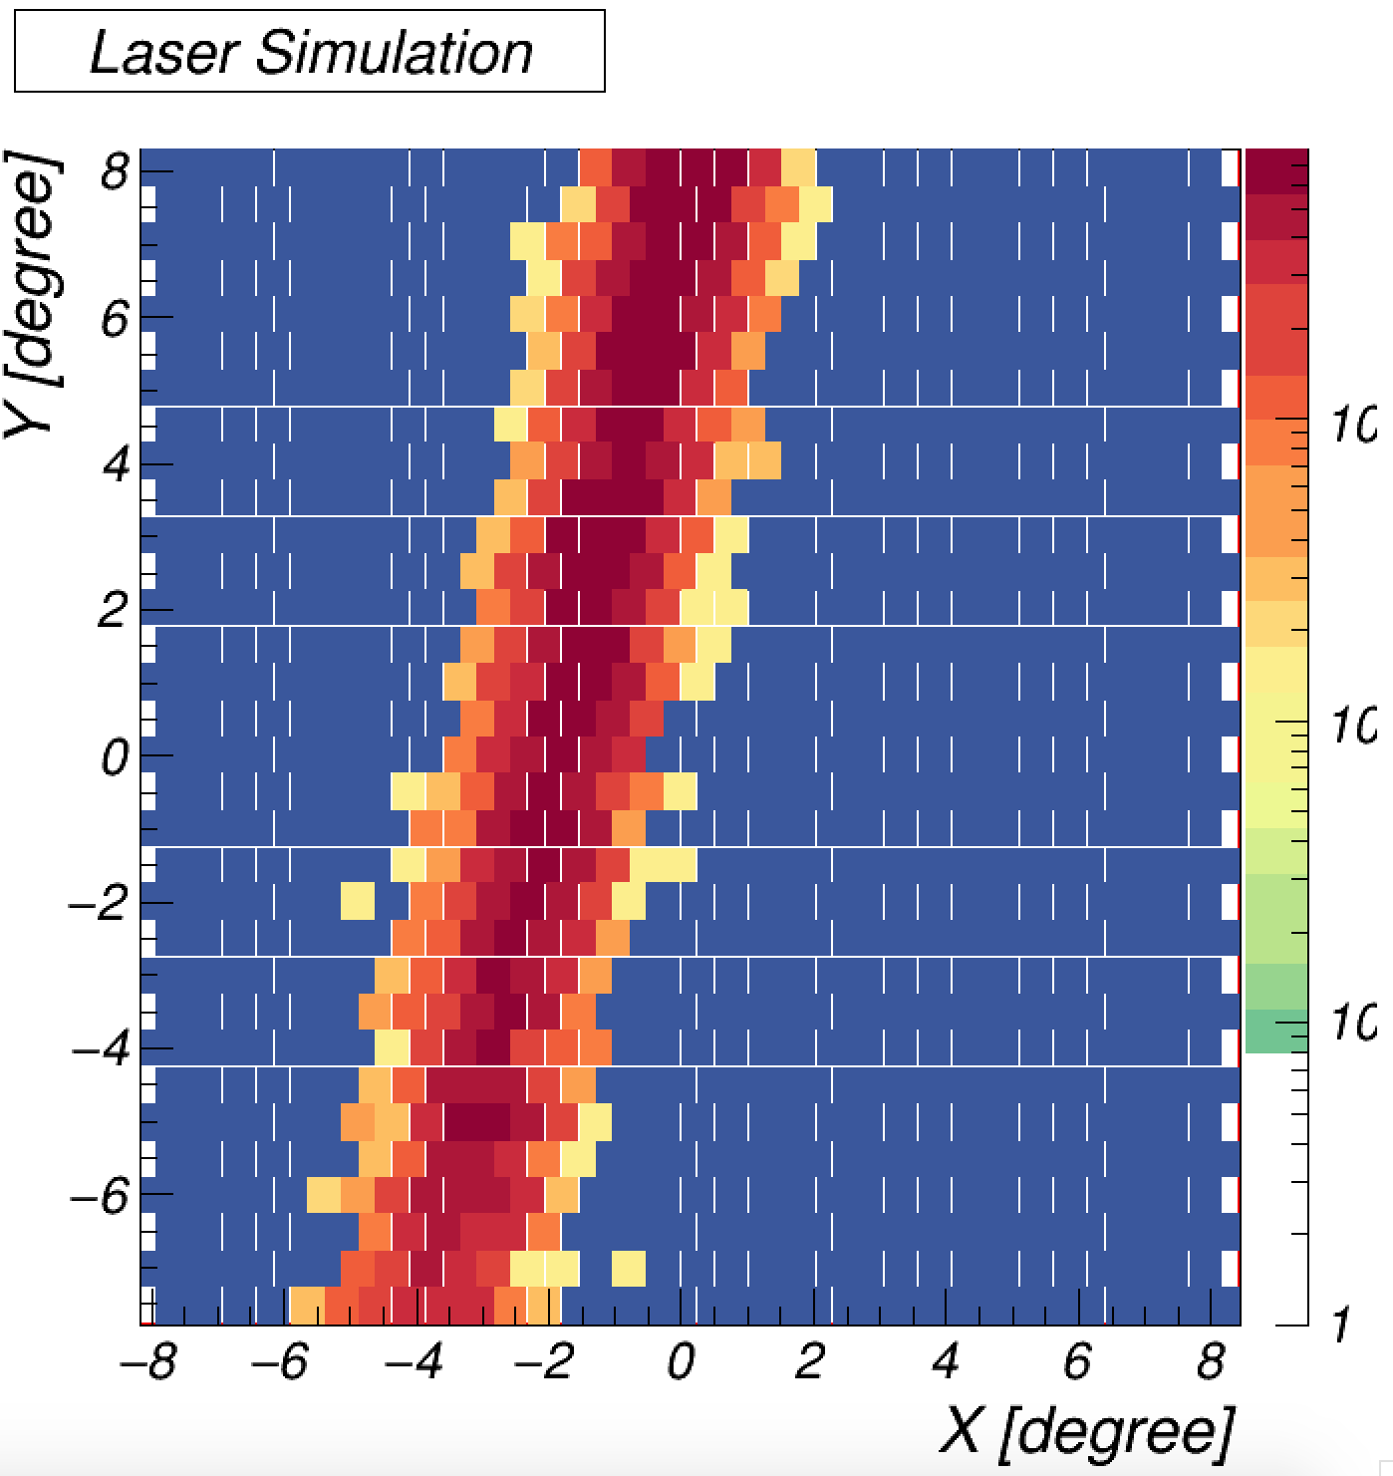
Npe沿短轴方向分布对比（I）
四号望远镜
MC
MC
MC
激光器出射激光发散度 5mrad
望远镜反射镜smearing: 6mm
激光器出射激光发散度 8mrad
望远镜反射镜smearing: 6mm
激光器出射激光发散度 5mrad
望远镜反射镜smearing: 25mm
Data
激光成像的横向展宽大小和激光器本身发射激光的发散度，以及望远镜本身的光学性能相关
N2激光器给出的发散度参数为5-8mrad, 通过星光限定出的望远镜smearing约6mm，与这里的结果符合。
对于YAG激光器，准确测量激光器的发散度参数也许可以帮助利用激光研究望远镜本身的光学参数

Slide 10
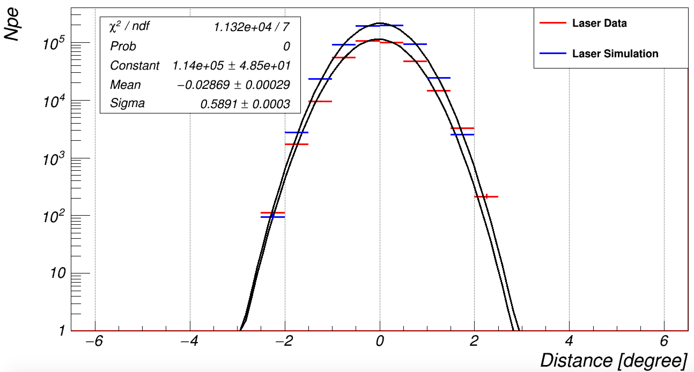
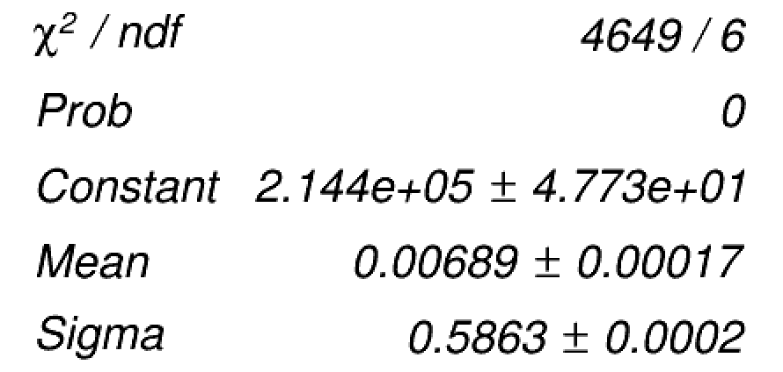
Npe沿短轴方向分布对比（II）
四号望远镜
激光器出射激光发散度： 8mrad
望远镜smearing: 6mm

Slide 11
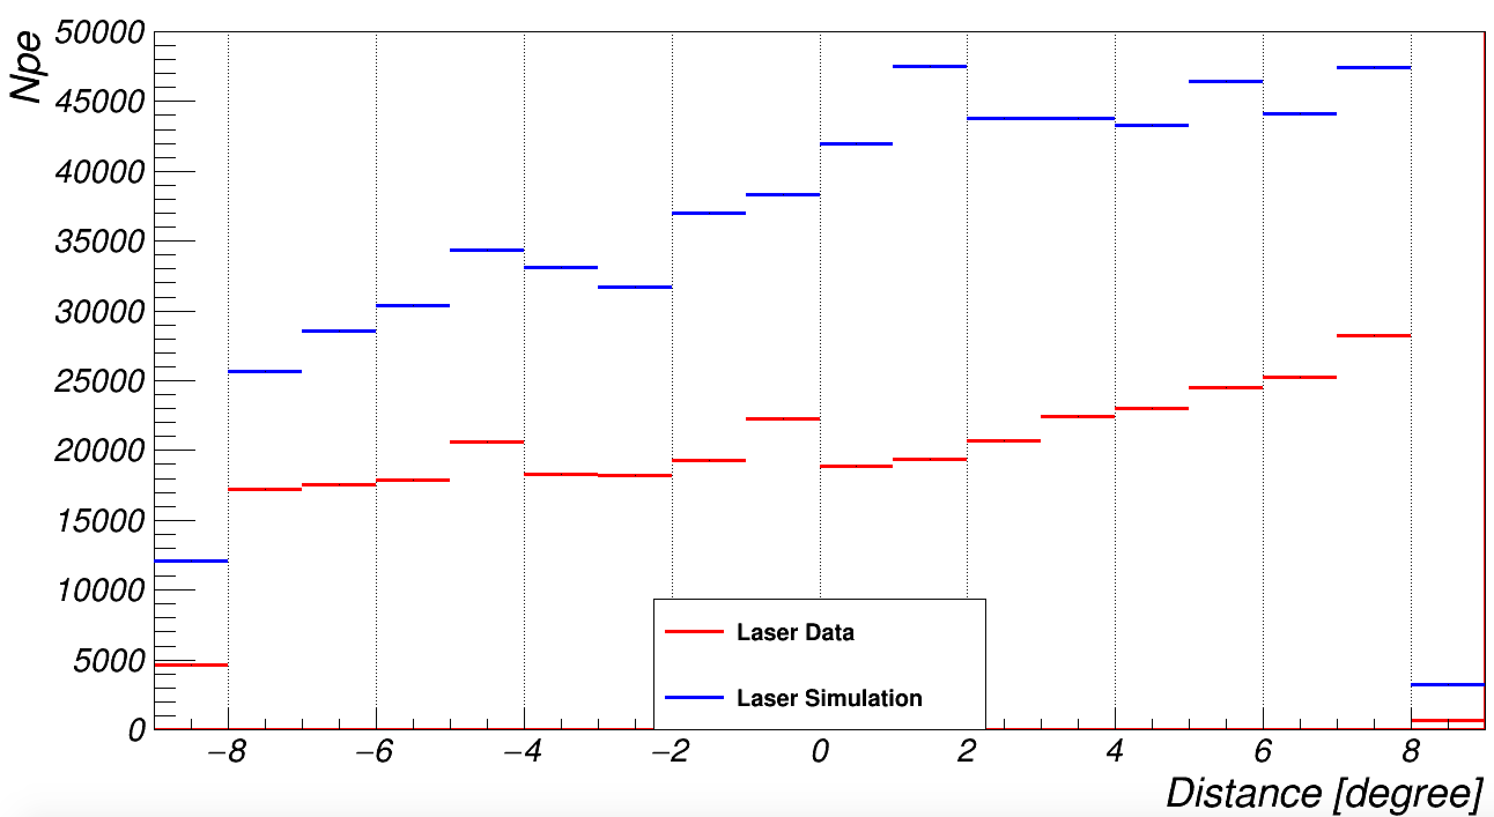
Npe沿长轴方向分布对比
四号望远镜
Npe沿长轴方向的分布包含了很重要的信息：
分布的形状表明光子在传播过程中的衰减情况（不同SiPM代表不同的入射方向，即不同的散射位置)。用来测定消光系数
分布的绝对值大小可以用来对大气总的消光做限定，用于绝对定标。
目前激光的模拟过程中还只是用了均匀的大气模型（消光系数为常数），图中的数据和模拟不符合表明它可以用来检验大气模型的正确性。

Slide 12
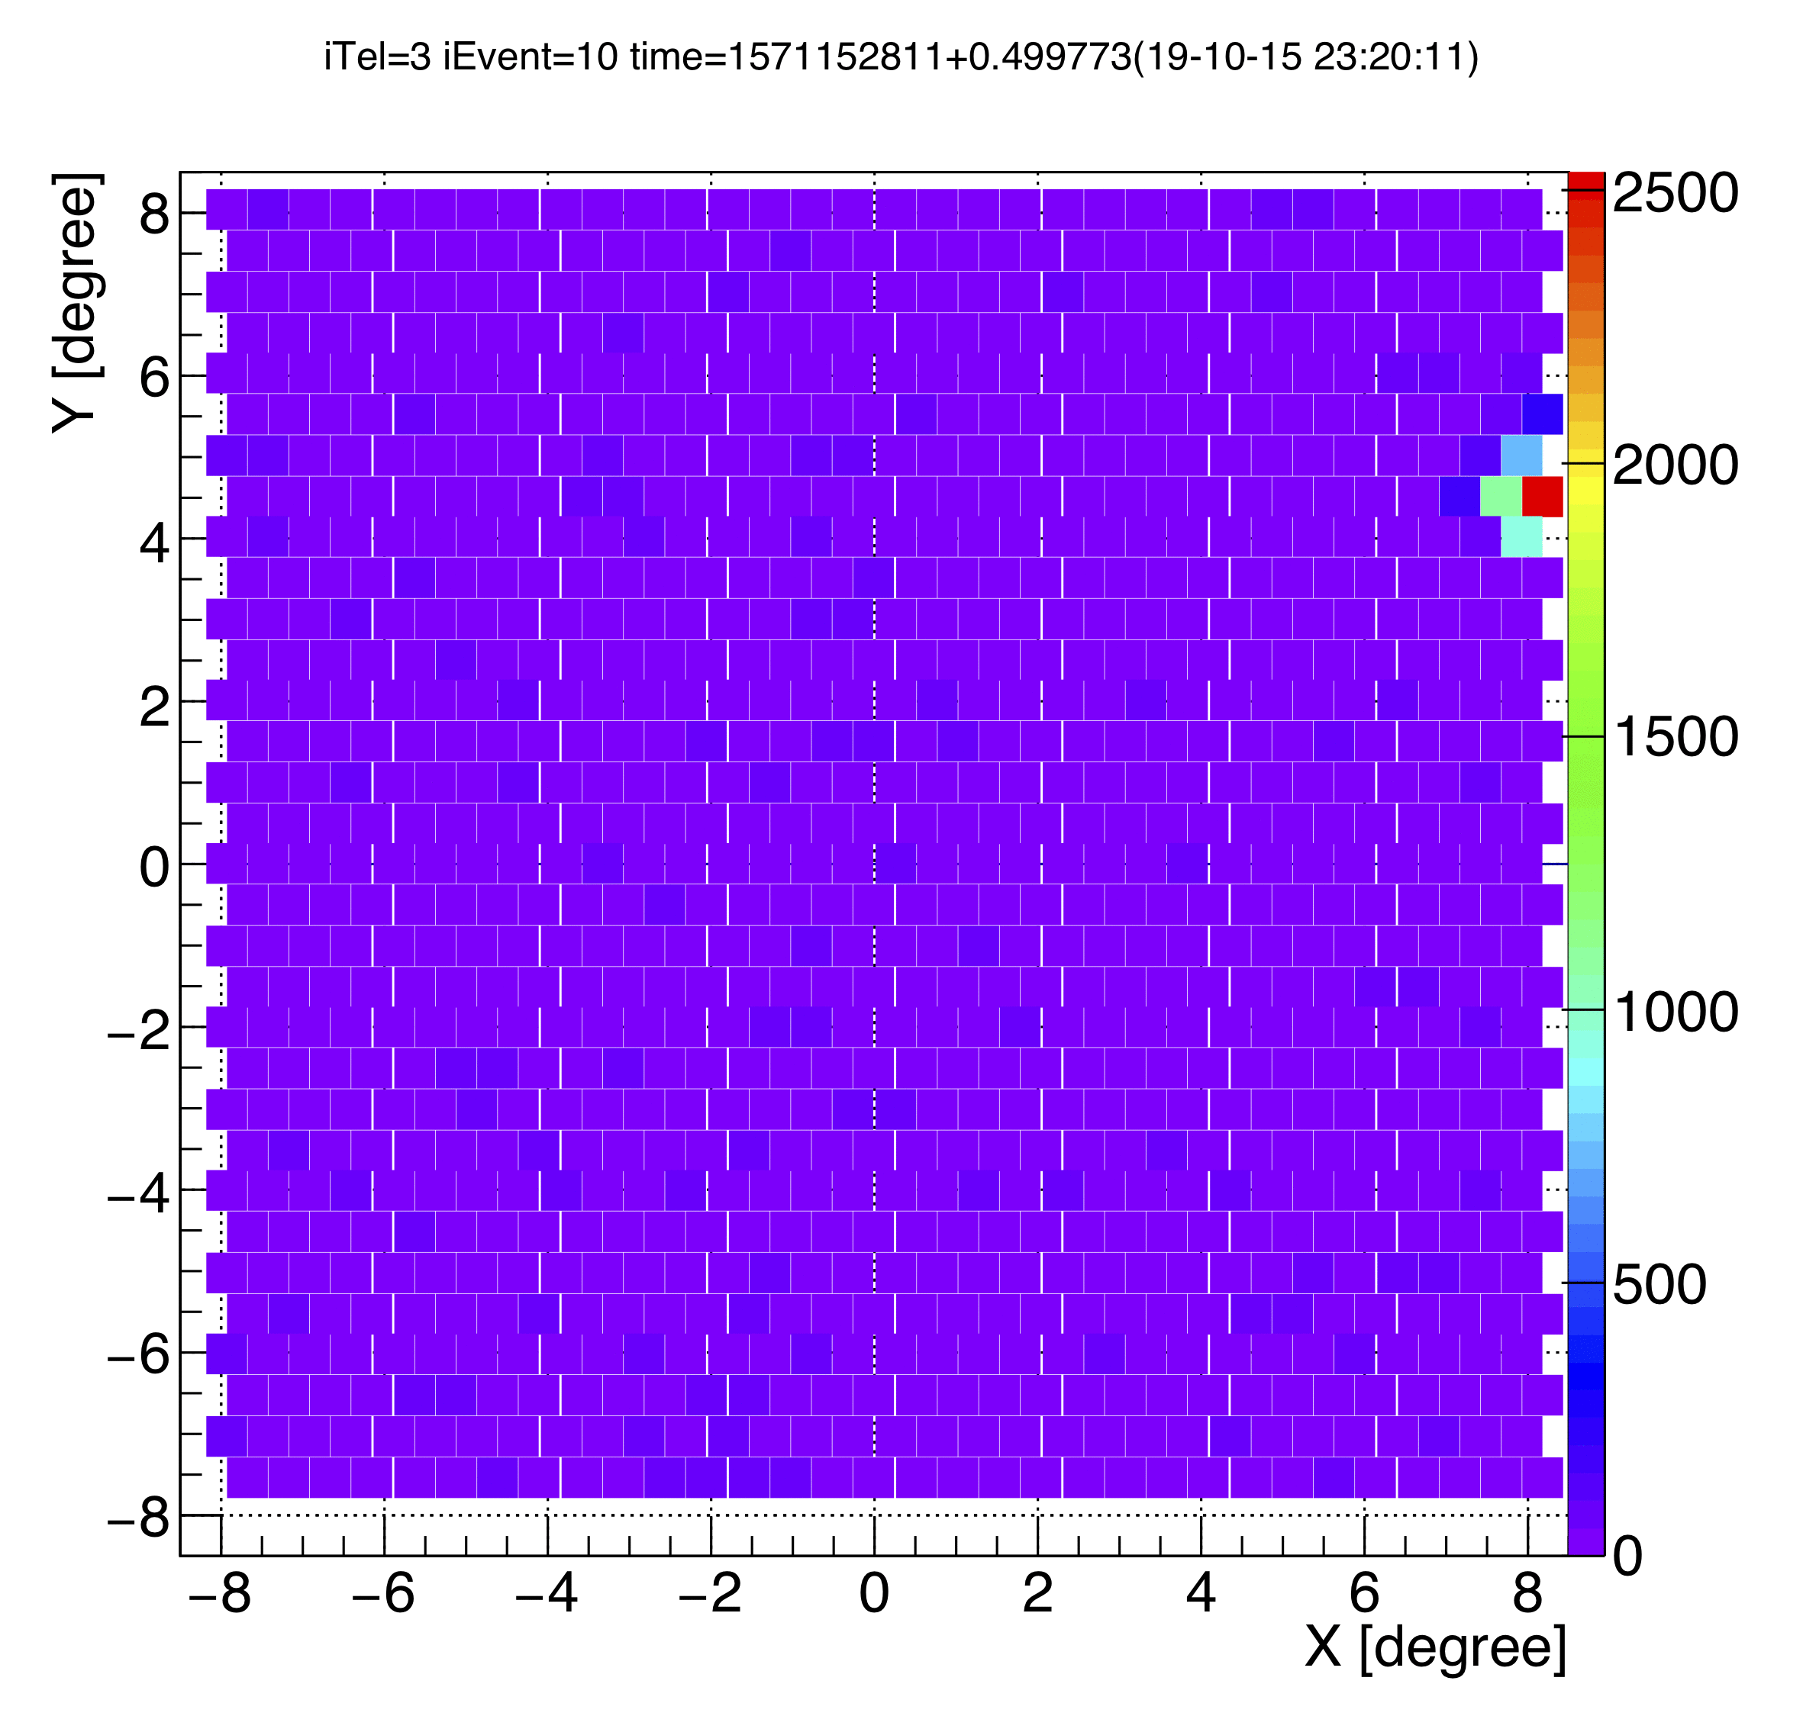
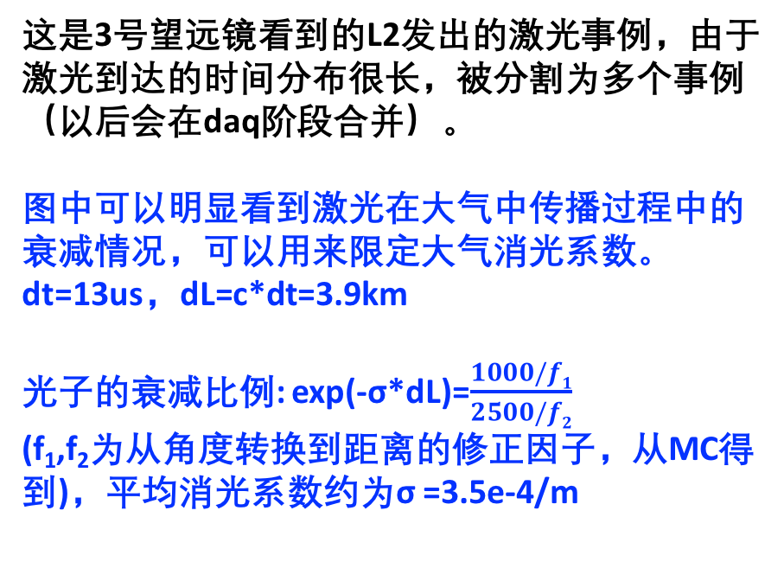
使用激光事例限定大气参数
这是3号望远镜看到的L2发出的激光事例，由于激光到达的时间分布很长，被分割为多个事例（以后会在daq阶段合并）。
图中可以明显看到激光在大气中传播过程中的衰减情况，可以用来限定大气消光系数。
dt=13us，dL=c*dt=3.9km
光子的衰减比例: exp(-σ*dL)=$\frac{1000/f1}{2500/f2}$
(f₁,f₂为从角度转换到距离的修正因子，从MC得到)，平均消光系数约为σ =3.5e-4/m
单个望远镜的视场能看到的激光的传播距离有限，可以通过使用多个望远镜，以及调节激光发射仰角的方式观测激光在不同高度处的衰减情况。

Slide 13
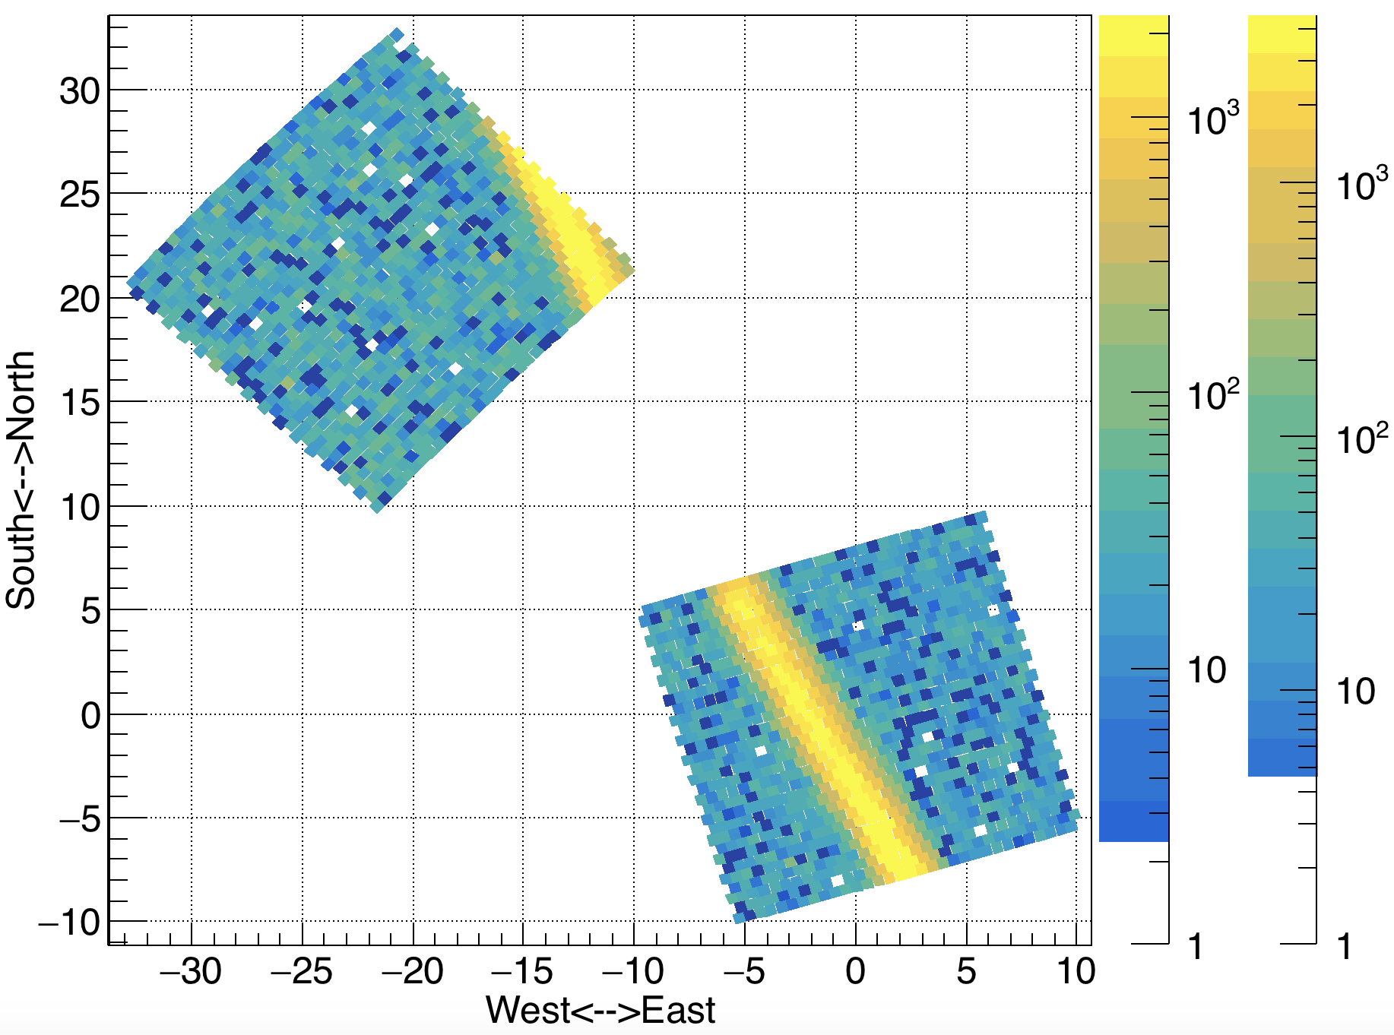
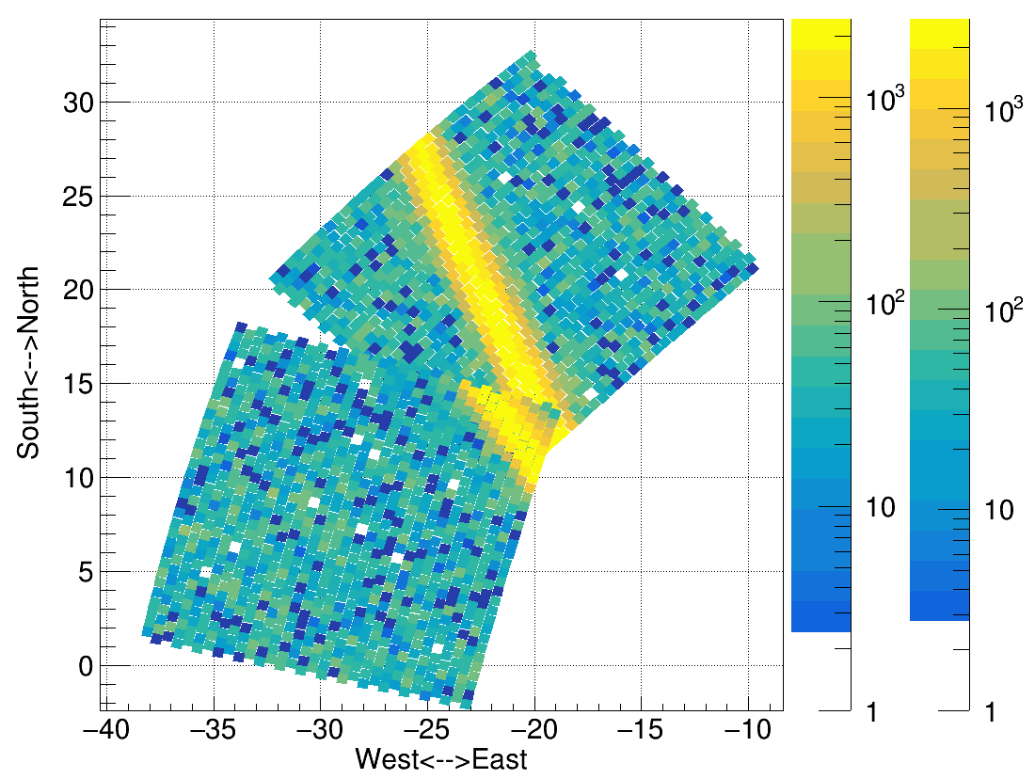
使用激光验证望远镜指向 (I)
下图是不同望远镜对同一激光事例的观测，已经使用坐标转化关系将不同望远镜的像转换到同一参考系中。
在望远镜指向正确时，它们的像的方向应该符合
5号
5号
4号
6号
上图中望远镜（3，4，5，6）方位角为设计时候的方位角（即北偏东15度，北偏西15度，北偏西45度，北偏西75度），仰角使用（60，90，60，60）

Slide 14
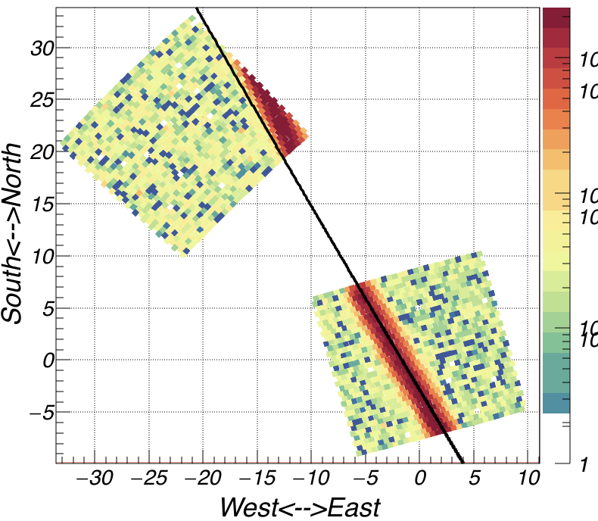
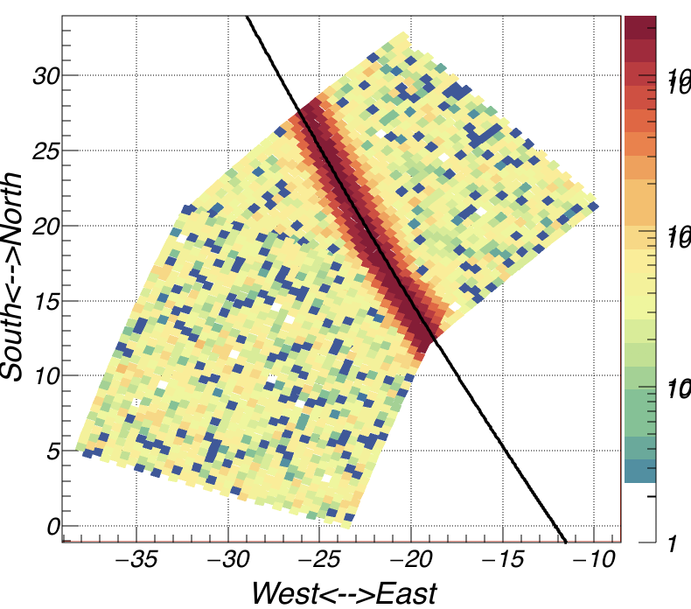
使用激光验证望远镜指向 (II)
5号
5号
4号
6号
上图中望远镜（4，5，6）的指向使用2019-10-22星光标定的结果
图中黑色实线为给定激光发射位置和方向计算出来的激光传播轨迹在望远镜的天球坐标上的投影。它可以用来指示不同望远镜的指向之间是否相符。

Slide 15
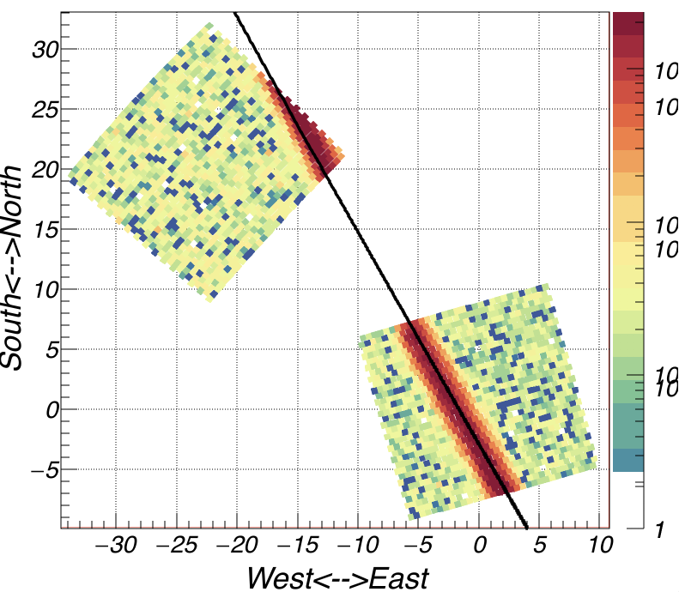

使用激光验证望远镜指向 (III)
5号
5号
4号
6号
上图中望远镜（5，6）的指向向南移动2.3度
图中黑色实线为给定激光发射位置和方向计算出来的激光传播轨迹在望远镜的天球坐标上的投影。它可以用来指示不同望远镜的指向之间是否相符。

Slide 16
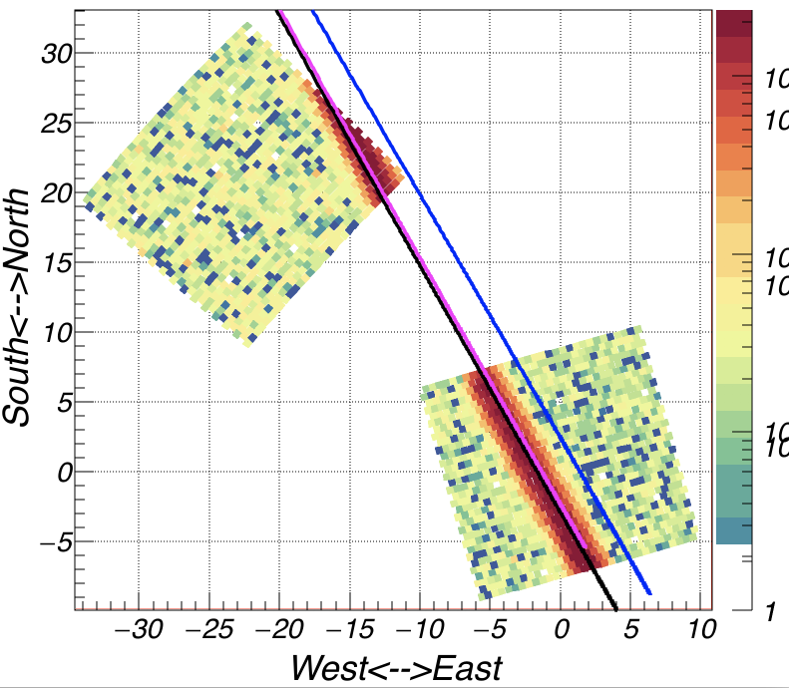
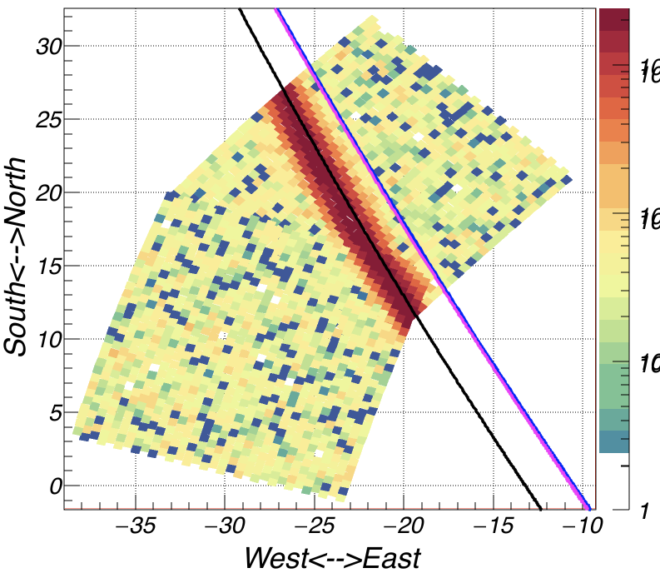
使用望远镜校准激光转台
5号
5号
4号
6号
假定望远镜的指向正确，上图可以用来对激光转台的方向进行标定。
左图黑线：仰角62，方位角-153(转台显示-150)；红线：仰角67，方位角-153；蓝线：仰角62，方位角-148
右图黑线：仰角62，方位角-173 (转台显示-170) ；红线：仰角67，方位角-173；蓝线：仰角62，方位角-168

Slide 17
结论
激光在望远镜的成像和MC模拟的成像基本一致，像的展宽和模拟的结果也一致。
由于大气模型过于简单，数据和模拟的像沿长轴方向的分布不一致。但像沿长轴的分布可以用来测定大气的消光系数，以及监测它随时间的变化，这是下一步的工作。
激光的成像的结果可以用来校准望远镜的指向，以及校准激光转台的指向。

Slide 19
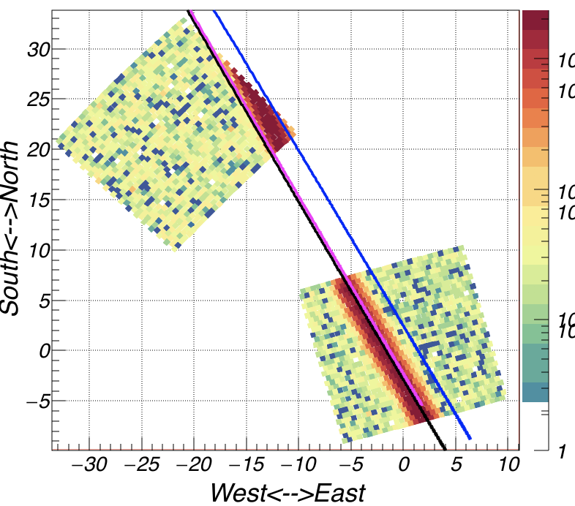

使用望远镜校准激光转台
5号
5号
4号
6号
假定望远镜的指向正确，上图可以用来对激光转台的方向进行标定。
左图黑线：仰角62，方位角-153(转台显示-150)；红线：仰角67，方位角-153；蓝线：仰角62，方位角-148
右图黑线：仰角62，方位角-171 (转台显示-170) ；红线：仰角67，方位角-171；蓝线：仰角62，方位角-166

Slide 20
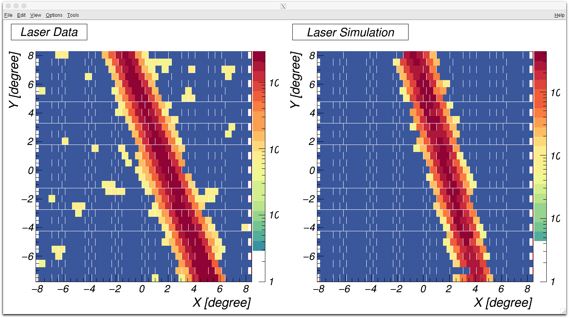
激光数据和MC的对比
五号望远镜
五号望远镜
模拟：
CC=1.48+-0.02
phi=108.87+-0.20
激光发射仰角62度
激光发射方位角北偏东172度
模拟：
CC=-1.74+-0.02
phi=107.17+-0.22
激光发射仰角62度
激光发射方位角北偏东164度
数据：
CC=1.49+-0.01
phi=112.46+-0.16
数据：
CC=-1.77+-0.02
phi=112.23+-0.17
五号望远镜的硬件装反了，可以通过激光数据和MC的对比来验证

Slide 21
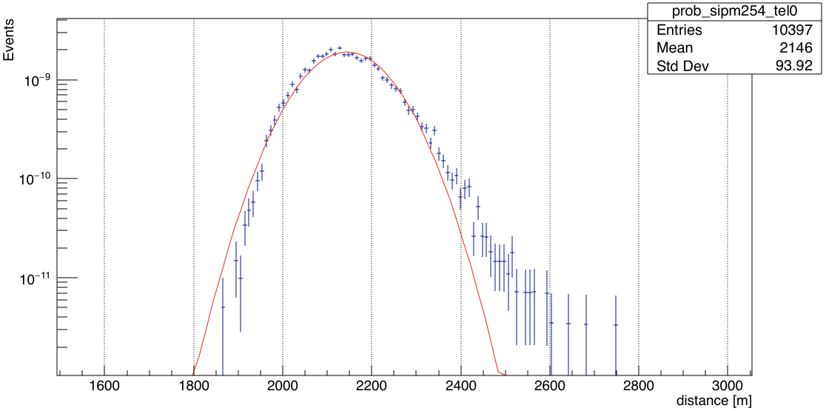
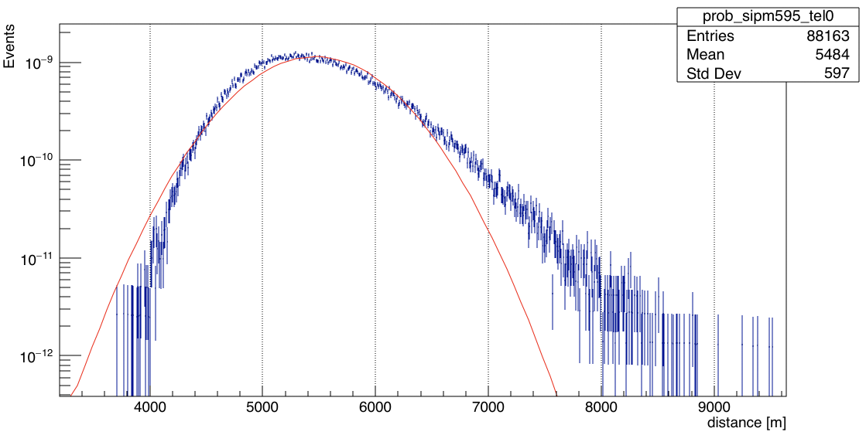

f₁ and f₂
f2=h->integral()=4.45e-8
f1=h->integral()=1.67e-7
σ=-ln($\frac{1000/f1}{2500/f2}$)/ΔL=3.5e-4/m

Slide 22
修正的模拟方法：I
修正自由程的抽样过程：主要抽样可能进入望远镜的自由程区域（图中蓝色区域）。
可以用一个参数（scale）调整不同区域的抽样比例。
scale=1:1.0e5

Slide 23
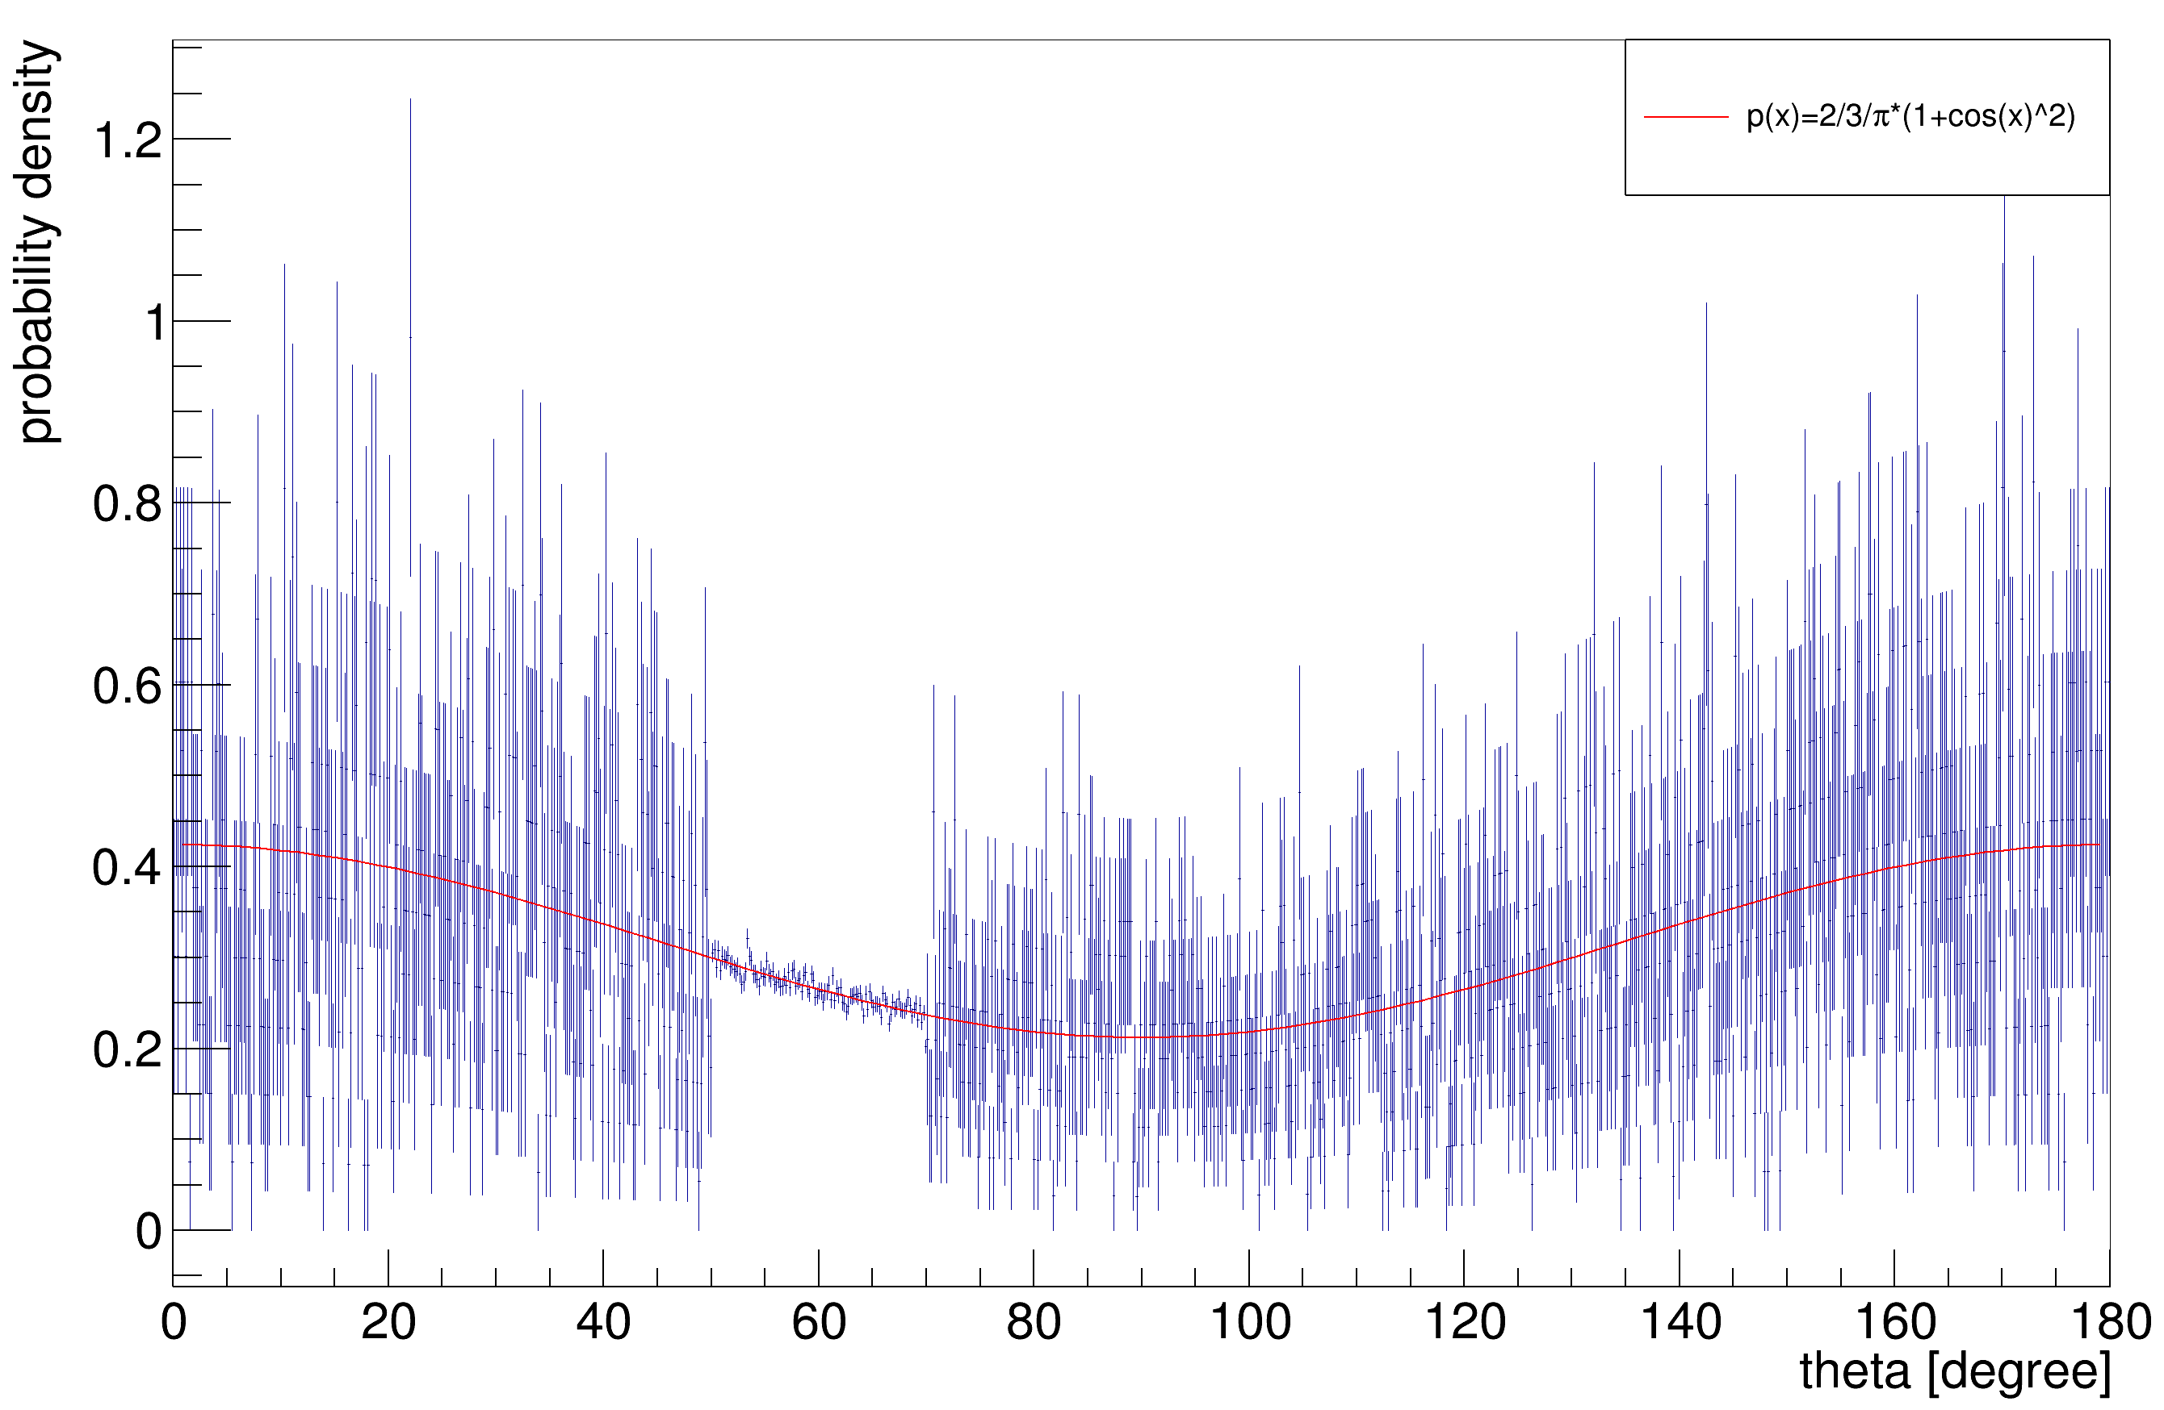
修正的模拟方法：II
修正散射的抽样过程：主要抽样散射后可能进入望远镜的天顶角（图中蓝色区域）。
scale=1:1.0e5

Slide 24
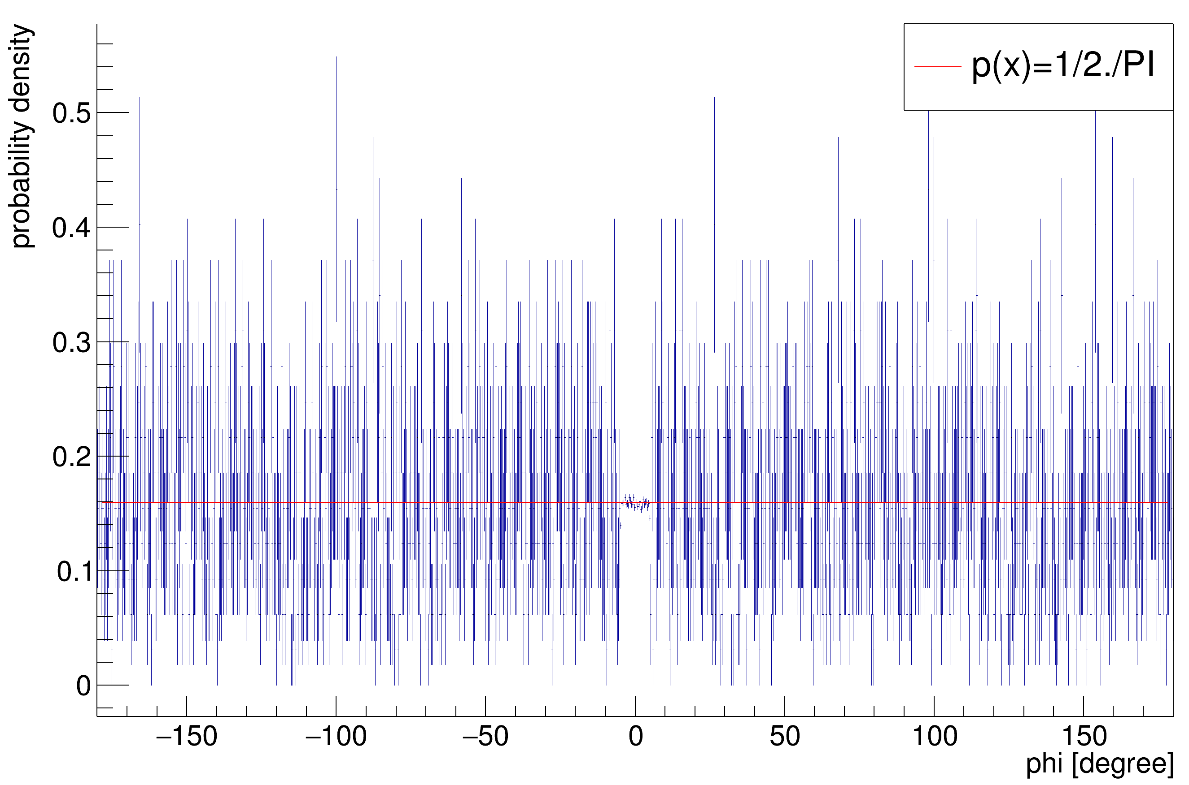
修正的模拟方法：III
修正散射的抽样过程：主要抽样散射后可能进入望远镜的方位角（图中蓝色区域）。
scale=1:1.0e5

Slide 25
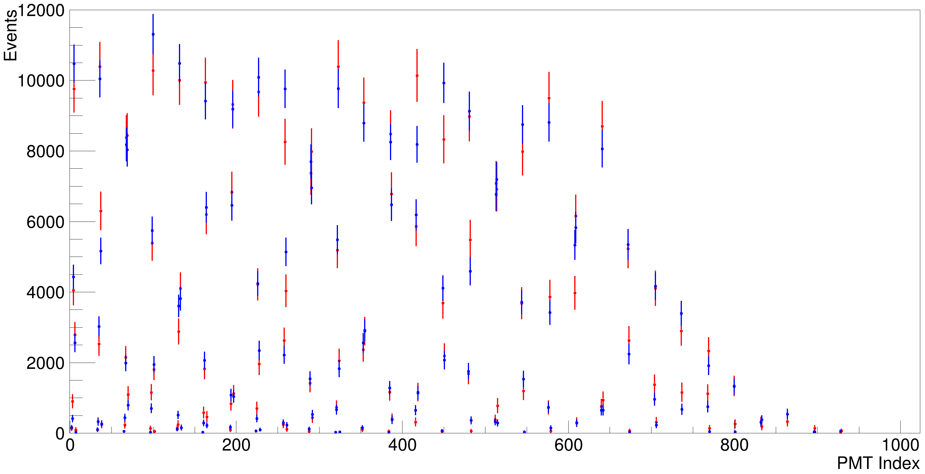
不同scale参数结果的对比
scale=1.0E3
scale=1.0E5
每个PMT光子数

Slide 26
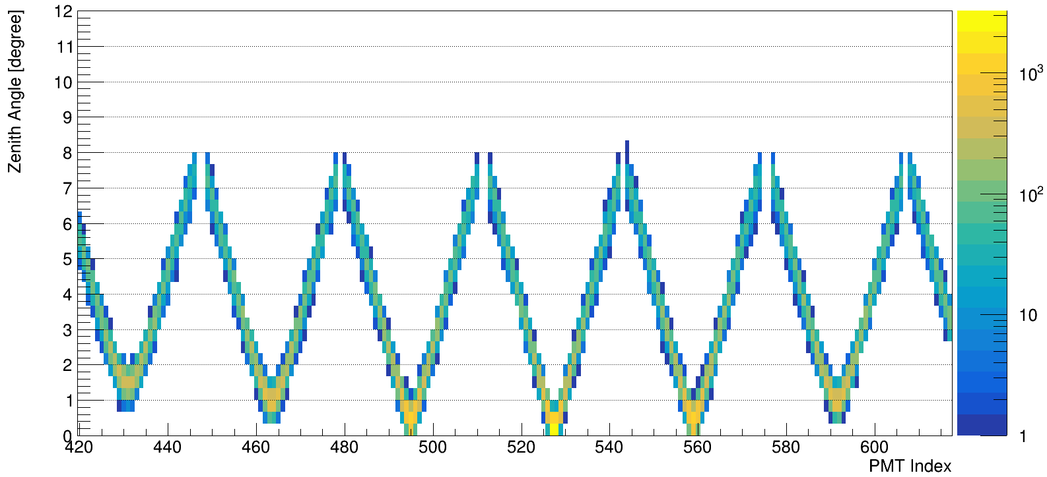
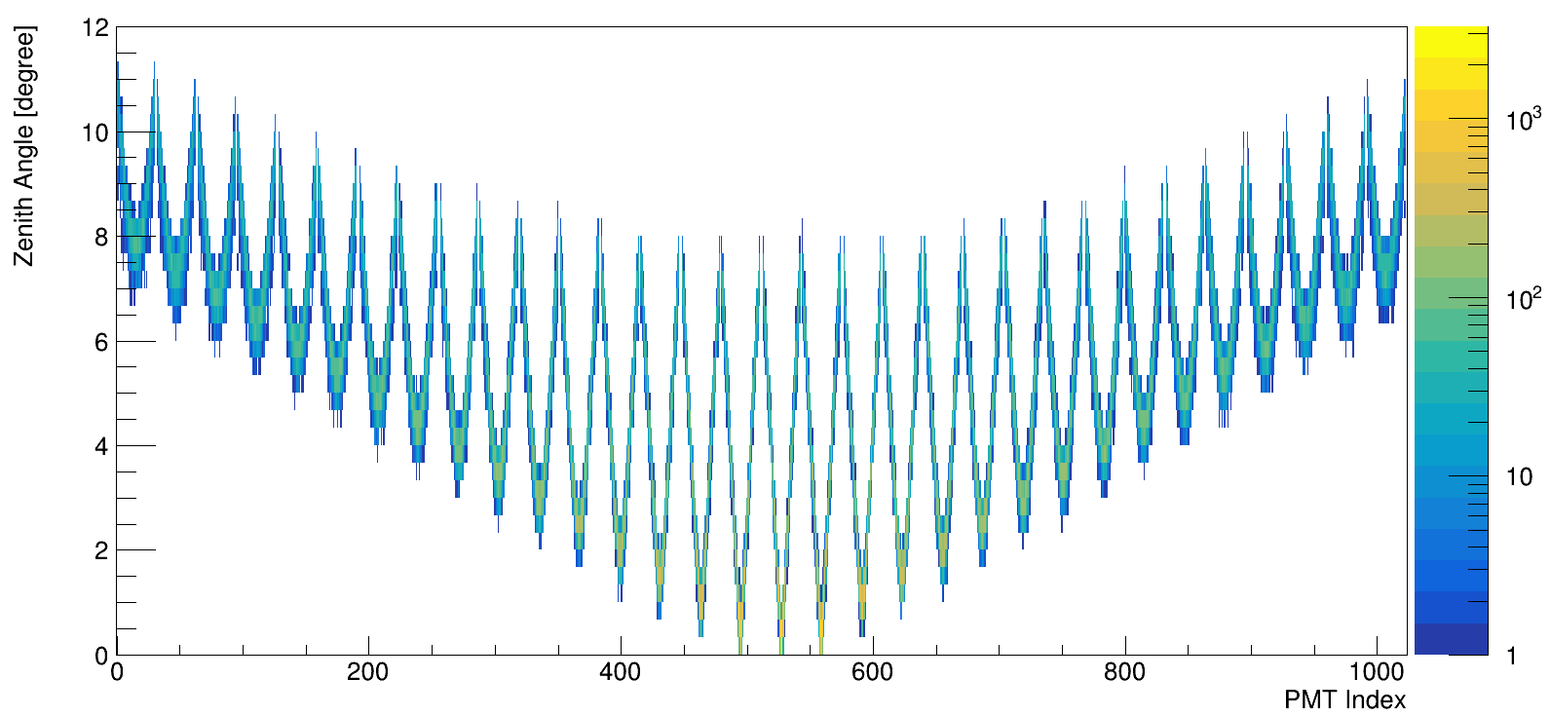
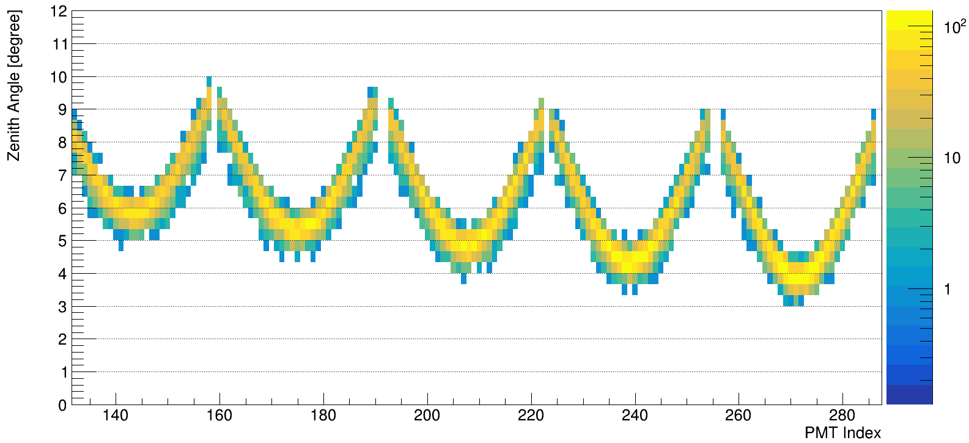
望远镜的坐标转换
从望远镜的焦平面的每个SiPM对应于一个方向范围（约0.5度 X 0.5度）, SiPM的坐标到外部空间指向的转换关系通过天文函数库slalib来实现，这个转换关系可以通过望远镜的Mc模拟来验证。
在望远镜的上方随机产生各个方向的光子，对每个光子进行追踪模拟，最后统计每个SiPM接收到的光子的产生方向，如下图，局部放大后见右图：

Slide 27
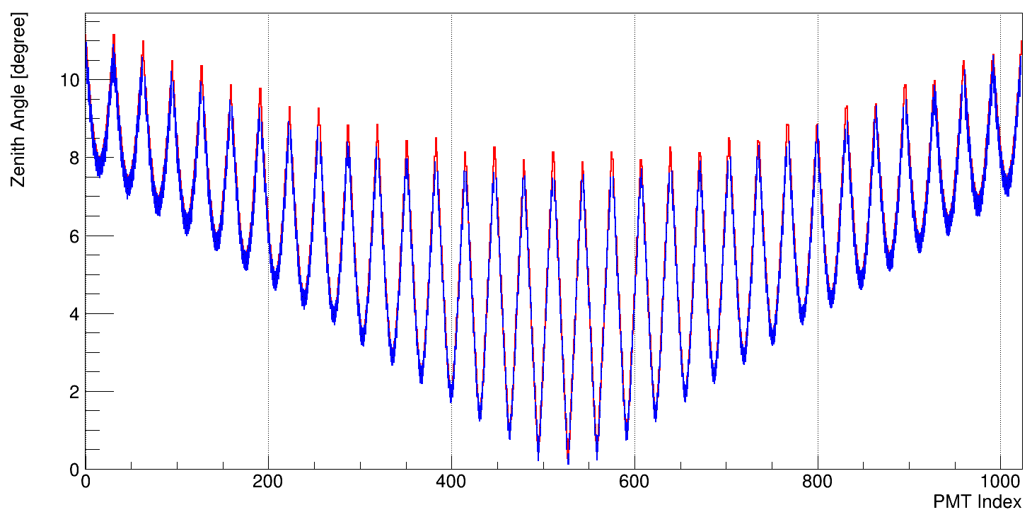
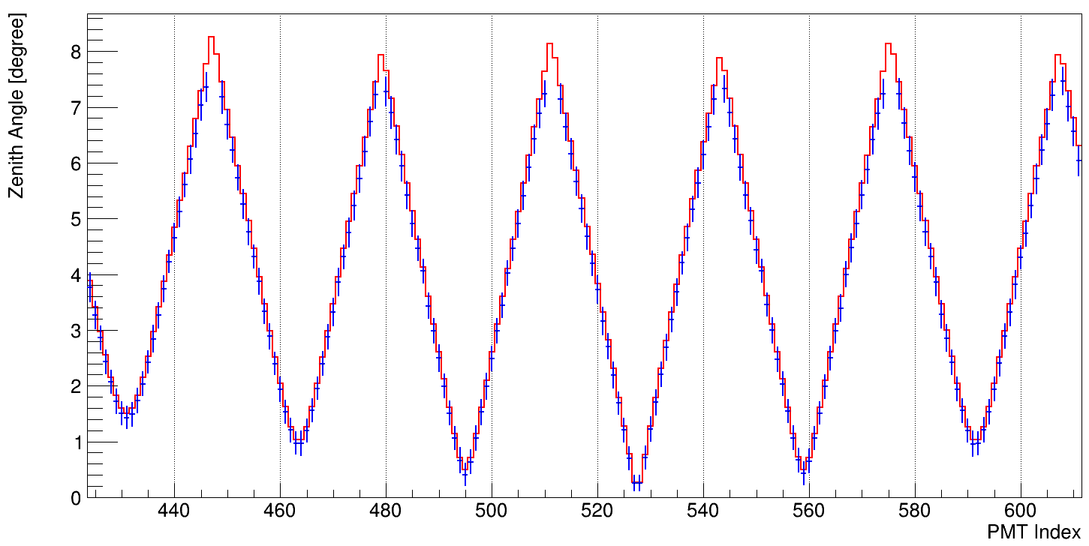
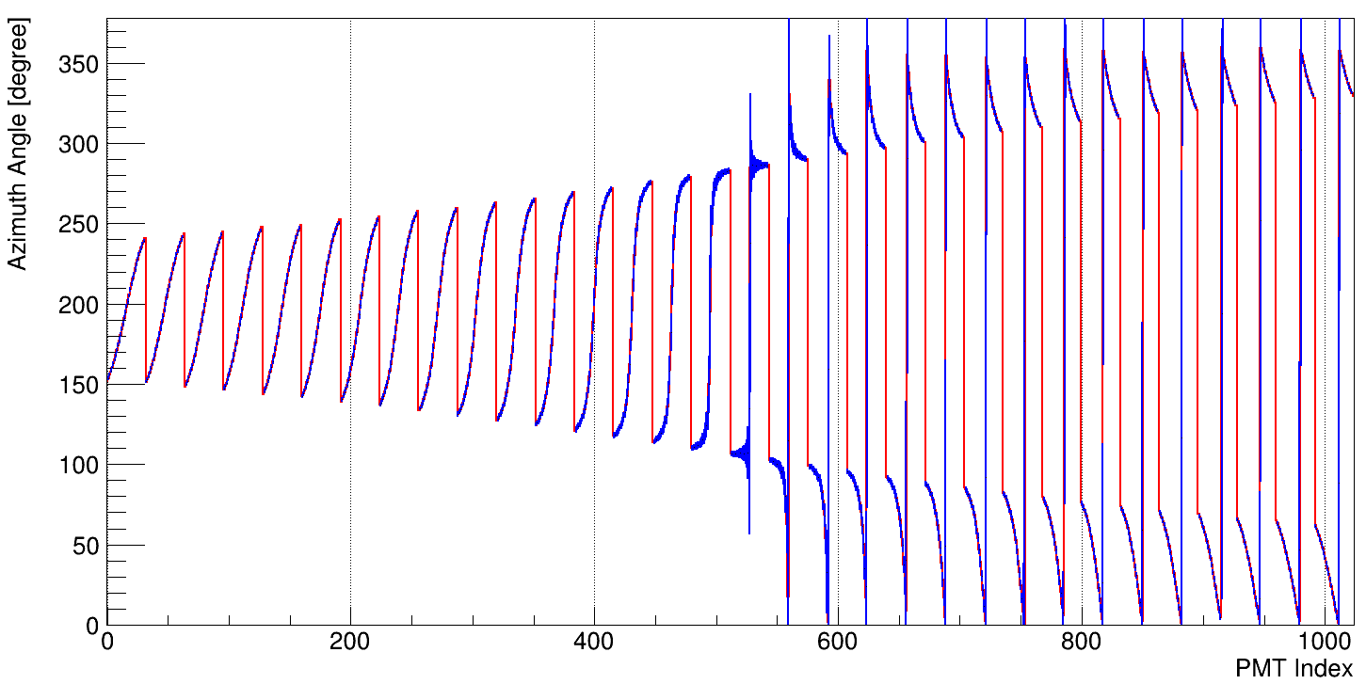
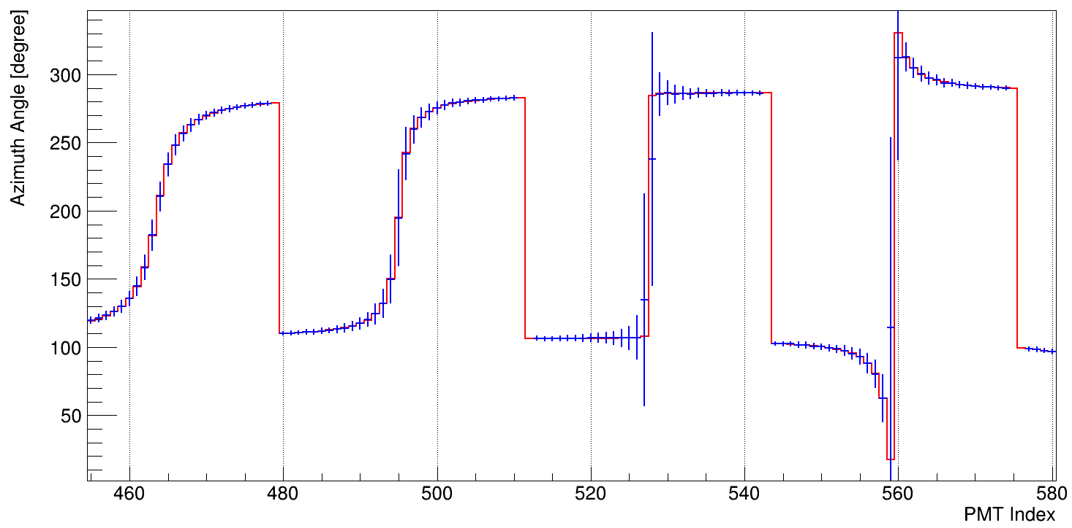
望远镜的坐标转换
对每个SiPM接收到的光子的方向分布取Mean和RMS，得到的结果和通过天文函数库slalib转化得到的结果对比如下图, 右图为局部放大的结果：
slalib软件库得到的方位角和Mc模拟的结果完全一致，
天顶角在靠近焦点的位置也完全一致，
但在像平面的边缘处有细微差异（小于0.5度）

Slide 28
使用激光验证望远镜指向 (II)
5号
5号
4号
6号
上图中望远镜（3，4，5，6）的指向使用马玲玲老师2019-10-17星光标定的结果

Slide 29
使用激光验证望远镜指向 (III)
5号
5号
4号
6号
上图中望远镜（3，4，5，6）的指向使用马玲玲老师2019-10-17星光标定的结果
图中黑色实线为给定激光发射位置和方向计算出来的激光传播轨迹在望远镜的天球坐标上的投影。它可以用来指示不同望远镜的指向是否相符。

Slide 30
使用望远镜校准激光转台
5号
5号
4号
6号
假定望远镜的指向正确，上图可以用来对激光转台的方向进行标定。
左图黑线：仰角62，方位角-153(转台显示-150)；红线：仰角67，方位角-153；蓝线：仰角62，方位角-148
右图黑线：仰角62，方位角-173 (转台显示-170) ；红线：仰角67，方位角-173；蓝线：仰角62，方位角-168

